Slide 1


Seminář pro žadatele
Výzva 03_19_109 a 03_19_120
19. 5. 2020 Praha
Vyhlašovatel výzev: MPSV
Odb.83 – Odbor realizace programů ESF - veřejná správa, sociální inovace a rovné příležitosti
Odd. 832 – Oddělení projektů veřejné správy II
Kontaktní osoby:
PhDr. David Příhoda david.prihoda@mpsv.cz
Mgr. Petr Krejčí petr.krejci1@mpsv.cz

Slide 2
Výzva pro územní samosprávné celky
(obce, kraje, sdružení a asociace úsc) a
Výzva pro územní samosprávné celky – hl. m. Praha
Výzva 03_19_109 výzva 03_19_120

Slide 3
výzvy 03_19_109 a 120 - nastavení
Druh výzvy: kolová
Model hodnocení: jednokolový
Výzva vyhlášena: 16. 3. 2020
Zahájení příjmu žádostí: 23. 3. 2020 v 8:00
Ukončení příjmu žádostí: 16. 6. 2020 v 12:00
Maximální délka realizace projektu: 24 měsíců
Nejzazší datum pro ukončení fyzické realizace projektu: 31. 3. 2023
Jeden oprávněný žadatel = jedna projektová žádost
Finanční alokace výzvy 03_19_109: 285 000 000 CZK
Finanční alokace výzvy 03_19_120: 15 000 000 CZK

Slide 4
výzvy 03_19_109 a 120 - základní identifikace
Prioritní osa 4 Efektivní veřejná správa
Investiční priorita 4.1 Investice do institucionální kapacity
a efektivnosti VS a veřejných služeb na celostátní, regionální
a místní úrovni za účelem reforem, zlepšování právní úpravy
a řádné správy.
Specifický cíl 4.1.1 Optimalizovat procesy a postupy ve veřejné správě zejména prostřednictvím posílení strategického řízení organizací, zvýšení kvality jejich fungování a snížení administrativní zátěže.
Specifický cíl 4.1.2 Profesionalizovat VS zejména prostřednictvím zvyšování znalostí a dovedností jejích pracovníků, rozvoje politik
a strategií v oblasti lidských zdrojů a implementace služebního zákona.
Notes:
Při vyplňování žádosti jsou v systému IS KP14 nastaveny oba cíle, vždy v poměru SC4.1.1 58% a SC 4.1.2 42 %
Pro příjemce tyto poměry nejsou závazné
- Číslování SC v IS KP14+ se liší
SC 4.1.1 = 03.4.74.1
SC 4.1.2 = 03.4.74.2

Slide 5
výzvy 03_19_109 a 120 – věcné zaměření
Podporované aktivity v této výzvě vycházejí ze Strategického rámce rozvoje veřejné správy ČR pro období 2014 – 2020.
Projekty by měly územním samosprávným celkům pomoci připravit se na inovace ve veřejné správě spojené s realizací reforem obsažených ve Strategickém rámci.
SRRVS v aktualizované verzi z listopadu 2016 obsahuje nově specifický cíl 4.3 „Rozvoj lidských zdrojů územních samosprávných celků.
Notes:
- Zahrnutí RLZ ÚSC do SRRVS přináší jasné ukotvení vzdělávacích aktivit, není tedy povinné předkládat strategii vzdělávání

Slide 6
Míra podpory – rozpad zdrojů financování výzvy 03_19_109
TYP ŽADATELE | EU PODÍL | STÁTNÍ ROZPOČET | ŽADATEL
Kraje, Obce, Dobrovolné svazky obcí | 85% | 10% | 5%
Soukromoprávní subjekty vykonávající veřejně prospěšnou činnost: Asociace a sdružení obcí a krajů | 85% | 15% / 10% | 0% / 5% *
Forma financování: Ex ante
Minimální výše celkových způsobilých výdajů projektu: 1 000 000 CZK
Maximální výše celkových způsobilých výdajů projektu: 10 000 000 CZK
Notes:
*Spolufinancování ve výši 0 % pro soukromoprávní subjekty vykonávající veřejně prospěšnou činnost, je pouze v případě, že projekt je zaměřen na 1) podporu nebo ochranu osob se zdravotním postižením a znevýhodněných osob, 2) sociální služby a aktivity sociálního začleňování, 3) aktivity v oblasti vzdělávání nebo na 4) aktivity sociálních a hospodářských partnerů v oblasti sociálního dialogu. V ostatních případech je spolufinancování 5 %.

Slide 7
Míra podpory – rozpad zdrojů financování výzvy 03_19_120
TYP ŽADATELE | EU PODÍL | STÁTNÍ ROZPOČET | ŽADATEL
Kraje, Obce | 50% | 45% | 5%
Forma financování: Ex ante
Minimální výše celkových způsobilých výdajů projektu: 1 000 000 CZK
Maximální výše celkových způsobilých výdajů projektu: 5 000 000 CZK
Jeden oprávněný žadatel může v rámci této výzvy předložit pouze jednu žádost o podporu.

Slide 8
Výzva 03_19_109 - Oprávnění žadatelé A PARTNEŘI
Definice jednotlivých oprávněných žadatelů a partnerů (1)
Obce | Obce dle zákona č. 128/2000 Sb., o obcích (obecní zřízení) a zákona č. 314/2002 Sb., o stanovení obcí s pověřeným obecním úřadem a stanovení obcí s rozšířenou působností.
Kraje | Kraje dle ústavního zákona č. 347/1997 Sb., o vytvoření vyšších územních samosprávních celků a zákona č. 129/2000 Sb., o krajích (krajské zřízení).
Asociace a sdružení obcí a krajů | Asociace krajů ČR, Svaz měst a obcí ČR, Sdružení místních samospráv ČR, Národní síť Zdravých měst ČR, Spolek pro obnovu venkova.
Dobrovolné svazky obcí | Dobrovolné svazky obcí dle zákona 128/2000 Sb., o obcích (obecní zřízení).

Slide 9
Výzva 03_19_120 – oprávnění žadatelé a partneři
Definice jednotlivých oprávněných žadatelů a partnerů (1)
Obce | Obce dle zákona č. 128/2000 Sb., o obcích (obecní zřízení), včetně zákona č. 131/2000 Sb., o hlavním městě Praze a zákona č. 314/2002 Sb., o stanovení obcí s pověřeným obecním úřadem a stanovení obcí s rozšířenou působností. Pro účely této výzvy jsou za obce považovány pouze hlavní město Praha a jeho městské části.
Kraje | Kraje dle ústavního zákona č. 347/1997 Sb., o vytvoření vyšších územních samosprávních celků a zákona č. 129/2000 Sb., o krajích – krajské zřízení, včetně hlavního města Prahy podle zákona č. 131/2000 Sb., o hlavním městě Praze. Pro účely této výzvy je za kraj považována pouze hlavní město Praha.
Notes:
- Jeden žadatel může podat pouze jednu žádost

Slide 10
Výzvy 03_19_109 a 120 – definice cílových skupin
Definice jednotlivých cílových skupin výzvy
Obce a kraje a jejich zaměstnanci | Obce, kraje a jejich zaměstnanci
Volení zástupci | Pro účely této výzvy se touto cílovou skupinou rozumí občané ČR zvolení do zastupitelstev územních samosprávných celků (obcí, měst, statutárních měst, včetně jejich městských částí nebo městských obvodů a krajů).
Veřejnost | Všichni občané ČR
Dobrovolné svazky obcí a jejich zaměstnanci (pouze výzva 03_19_109) | Dobrovolné svazky obcí a jejich zaměstnanci

Slide 11
Nepřímé náklady
Informace o způsobilosti výdajů Nepřímé náklady
Objem přímých nákladů | % nepřímých nákladů
Do 10 mil. Kč včetně | 25 %
Úprava Nepřímých nákladů v závislosti na podílu nákupu služeb
Podíl nákupu služeb na celkových přímých způsobilých nákladech projektu | Snížení podílu nepřímých nákladů
Do 60 % včetně | Platí základní podíly NN
Více než 60 % a méně než 90 % | Snížení na 3/5 (60 %) základního podílu, tj. 15 %
90 % a výše | Snížení na 1/5 (20 %) základního podílu, tj. 5 %
Pro projekty platí omezení, že podíl investičních výdajů v rámci celkových
způsobilých výdajů nesmí být vyšší než 50%.
Notes:
- Procento NN je závazné a pevně stanovené, není ho tedy možné měnit. Žadatel není oprávněn stanovit si vlastní procentní sazbu.
*Omezení vychází z pravidla, že projekty s vyšším než 50% podílem investic a rozpočtem nad 5 000 000Kč musí dle Metodického pokynu pro řízení výzev, hodnocení a výběr projektů mít zajištěnou finanční a příp. ekonomickou analýzu.

Slide 12
Výzvy č. 03_19_109, 120 – podporované aktivity
K naplnění specifického cíle 4.1.1 budou podporovány tyto aktivity:
Podpora řízení kvality,
Procesní řízení ve vztahu k automatizaci a robotizaci,
Zavedení inovačního managementu,
Přívětivý úřad - nástroje komunikace s veřejností.
K naplnění specifického cíle 4.1.2 budou podpořeny tyto aktivity:
Realizace vzdělávacích aktivit souvisejících a navázaných na aktivity v rámci SC 4.1.1.
Podporované aktivity jsou specifikovány v příloze č. 2 výzvy.
Notes:
SC 4.1.1 OP Z „Optimalizovat procesy a postupy ve veřejné správě zejména prostřednictvím posílení strategického řízení organizací, zvýšení kvality jejich fungování a snížení administrativní zátěže.
SC 4.1.2 OP Z Profesionalizovat VS zejména prostřednictvím zvyšování znalostí a dovedn4.1.2 ostí jejích pracovníků, rozvoje politik a strategií v oblasti lidských zdrojů a implementace služebního zákona.

Slide 13
Výzvy č. 03_19_109, 120 – povinné přílohy žádosti o podporu (I.)
Povinné přílohy žádosti o podporu:
U projektů zaměřených na rozvoj metody kvality - certifikát či obdobný dokument dokládající implementaci některého z nástrojů kvality řízení, který má být dále rozvíjen.
U projektů zaměřených na procesní řízení ve vztahu k automatizaci a robotizaci - popis současného stavu procesního řízení, včetně informace o procesech, které budou ve vztahu k automatizaci a robotizaci v projektu řešeny.

Slide 14
Výzvy č. 03_19_109, 120 – povinné přílohy žádosti o podporu (II.)
U projektů obsahujících aktivitu Přívětivý úřad - Nástroje komunikace s veřejností - Analýza stavu komunikace s veřejností a možnosti její zefektivnění (Příloha č. 3 výzvy).
U projektů obsahujících aktivitu Přívětivý úřad - Nástroje komunikace s veřejností - existující strategický nebo prováděcí dokument, ve kterém je provazba nástrojů komunikace s veřejností ukotvena.

Slide 15
Riziko dvojího financování
Nelze realizovat aktivity, které jsou již realizovány či plánovány v rámci projektů NSZM, Svazu měst a obcí ČR a Sdružení místních samospráv ČR
Projekty z předchozích výzev pro ÚSC (výzva 33, 34, 58, 80, 92, 117, 118 a 119)

Slide 16
Hodnocení projektů

Slide 17
Postup při hodnocení projektů
Podrobné informace: Specifická část pravidel pro žadatele a příjemce v rámci OPZ pro projekty se skutečně vzniklými výdaji a případně také s nepřímými náklady, kap. 4 (s odkazy na některé z kapitol Obecných pravidel pro žadatele)
Další zdroj informací - Příručka pro hodnotitele zajišťující věcné hodnocení žádostí o podporu z OPZ se skutečně prokazovanými výdaji (www.esfcr.cz)
Postup hodnocení projektů
  hodnocení přijatelnosti a formálních náležitostí (HPFN)
  věcné hodnocení (VH)
  Výběrová komise
  vydání Rozhodnutí o poskytnutí dotace
  nástroje možnosti přezkumu výsledku hodnocení projektu
Notes:
- Žadatel je po provedení každé jednotlivé fáze hodnocení výběru (tj. hodnocení přijatelnosti a formálních náležitostí, věcné hodnocení, výběrová komise) vyrozuměn o výsledku, kterého jeho žádost v dané fázi dosáhla.

Slide 18
Časová dotace procesu hodnocení
  Hodnocení přijatelnosti a formálních náležitostí: max. 30 pracovních dnů od data uzávěrky příjmu žádostí v MS2014+
    HPFN provádí vždy 2 projektoví manažeři ŘO OPZ
  Věcné hodnocení: max. 80 pracovních dnů od data uzávěrky příjmu žádostí v MS2014+
    U výzev „109“ a „120“ provádí hodnocení 2 externí hodnotitelé
    V případě potřeby bude zapojen arbitr
Výběrová komise: zasedne nejpozději do 20 pracovních dnů od ukončení věcného hodnocení
Notes:
- Vždy probíhá dané hodnocení u všech žádostí o podporu najednou. Tedy až je ukončeno HPFN, přechází se k věcnému hodnocení všech žádostí a dále k projednání Výběrovou komisí.
HPFN
- Lhůta se prodlužuje o 10 pracovních dnů v případě, že v rámci kolové výzvy bylo předloženo více, než 250 projektových žádostí.
- Do lhůty se započítávají i případné opravy.
Věcné hodnocení
- Lhůta se prodlužuje o 20 pracovních dnů v případě, že v rámci kolové výzvy bylo předloženo více, než 250 projektových žádostí.
Výběrová komise
- Její jednání musí být dokončeno do 30 pracovních dnů od zahájení zasedání.

Slide 19
Časová dotace procesu hodnocení
Hodnocení (HPFN, VĚCNÉ HODNOCENÍ): červen - říjen 2020
Výběrová komise: listopad – prosinec 2020
Rozhodnutí o poskytnutí dotace (Právní akt): nejdříve leden – březen 2021

Slide 20
hodnocení přijatelnosti (HP) a formálních náležitostí (HFN)
Podrobné informace k hodnocení přijatelnosti a hodnocení formálních náležitostí jsou v kap. 4.2.2 Specifické části pravidel pro žadatele.
Hodnocení přijatelnosti a formálních náležitostí je 1. stupněm hodnocení, probíhá souběžně, provádí ho pověření pracovníci ŘO.
Hodnocení přijatelnosti - v případě nesplnění jakéhokoliv relevantního z 9 kritérií přijatelnosti je žádost vyloučena – náprava není možná.
Hodnocení formálních náležitostí - v případě nesplnění min. 1 kritéria HFN (za podmínky splnění všech kritérií HP) bude žadatel vyzván k nápravě.

Slide 21
Hodnocení přijatelnosti
Kritéria přijatelnosti nejsou opravitelná
  1. Splňuje žadatel definici oprávněného žadatele vymezeného ve výzvě k předkládání žádostí o podporu?
  2. Odpovídá partnerství v projektu pravidlům OPZ a je v souladu s textem výzvy k předkládání žádostí o podporu?
  3. Jsou cílové skupiny v zásadě* v souladu s textem výzvy k předkládání žádostí o podporu?
  4. Jsou celkové způsobilé výdaje projektu v rozmezí stanoveném ve výzvě k předkládání žádostí o podporu?
  5. Jsou plánované aktivity projektu v zásadě* v souladu s textem výzvy k předkládání žádostí o podporu (včetně územní způsobilosti)?
  6. Lze vyloučit negativní dopad na horizontální principy OPZ (rovnost žen a mužů, nediskriminace a udržitelný rozvoj)?
  7. Je statutární zástupce žadatele trestně bezúhonný?
  8. Byl projektový záměr doporučen k rozpracování do plné verze žádosti o podporu příslušným Programovým partnerstvím OPZ nebo jinou relevantní platformou dle pravidel OPZ? - nerelevantní
  9. Integrované strategie : není relevantní pro PO4 - nerelevantní
Notes:
* V případě nesplnění tohoto kritéria pro část cílové skupiny projektu, které je možné ošetřit podmínkou poskytnutí podpory na projekt (tj. Výběrová komise může určit např. doplnění CS, stává se podmínkou úpravy žádosti před vydáním právního aktu) tak, že nedojde k zásadní změně projektu, lze toto kritérium vyhodnotit jako splněné.

Slide 22
Hodnocení formálních náležitostí
Obsahuje žádost o podporu všechny povinné údaje i přílohy dle textu výzvy k předkládání žádostí o podporu a žádost i povinné přílohy byly předloženy ve formě dle textu výzvy (včetně číslování příloh)?
Je žádost o podporu podepsána statutárním zástupcem žadatele (resp. oprávněnou osobou)?
  Oprávněná osoba musí mít plnou moc, kterou je třeba nahrát do ISKP14+ na záložku plné moci, zmocněnec ji musí elektronicky podepsat.
V případě zjištění nedostatků v některém z kritérií bude žadatel vyzván k opravě.
  Přípustná 1 oprava, žadatel má na ni 5 pracovních dnů

Slide 23
Věcné hodnocení
Postupují do něj úspěšné žádosti v HPFN
Provádějí ho 2 nezávislí externí hodnotitelé
Hodnotitel u každého kritéria:
  Přidělí deskriptor
  V komentáři zdůvodní své rozhodnutí
  Napíše závěrečný shrnující komentář
V případě rozdílných hodnocení bude zapojen arbitr, který vychází z předchozích 2 hodnocení
  Arbitr se ve svém hodnocení musí pohybovat v mantinelech předchozích dvou individuálních hodnocení na úrovni jednotlivých kritérií.
Notes:
Arbitr je zapojen když:
Jeden z hodnotitelů v rámci kritéria udělí eliminační deskriptor
Rozdílný deskriptor v kritériu „Ověření administrativní, finanční a provozní kapacity žadatele“
Rozdíl mezi hodnoceními je více než 20 bodů.

Slide 24
věcné hodnocení - kritéria
Kritéria věcného hodnocení pro soutěžní projekty
Přesný popis toho, co je předmětem hodnocení, je uveden v Příručce pro hodnotitele zajišťující věcné hodnocení žádostí o podporu z OPZ se skutečně prokazovanými výdaji, s. 30-41 (uveřejněna na www.esfcr.cz)
Doporučuje se průběžná konfrontace při tvorbě žádosti
Skupina kritérií | Název kritéria
Potřebnost (35) | 1 Vymezení problému a cílové skupiny (35)
Účelnost (30) | 2 Cíle a konzistentnost (intervenční logika) projektu (25)
 | 3 Způsob ověření dosažení cíle projektu (5)
Efektivnost a hospodárnost (20) | 4 Efektivita projektu, rozpočet (15)
 | 5 Adekvátnost indikátorů (5)
Proveditelnost (15) | 6 Způsob zapojení cílové skupiny (5)
 | 7 Způsob realizace aktivit a jejich návaznost (10)
 | 8 Ověření administrativní, finanční a provozní kapacity žadatele (nebodované)
Notes:
U každého kritéria je uvedena základní otázka, na kterou má hodnotitel odpovědět
Dále je zde řada pomocných otázek
Uvedeny nedostatky, za které se udělí nižší deskriptor
https://www.esfcr.cz/prirucka-pro-hodnotitele-opz

Slide 25
Ověření administrativní, finanční a provozní kapacity žadatele
přiměřenost plánovaného projektu vůči personálním, finančním a provozním kapacitám žadatele za předchozí ukončené účetní období
U projektů s celkovými náklady pod 2 mil. Kč je administrativní, finanční a provozní kapacita vždy dostatečná
Důvody k eliminačnímu deskriptoru:
  Nepoměr v agendě počtu zaměstnanců - vykázaný počet zaměstnanců dosahuje méně než 1/5 počtu osob, které by měly zajišťovat realizaci projektu.
  Výrazným nepoměrem v agendě ročního obratu - roční obrat dosahuje méně než 1/5 celkových způsobilých výdajů projektu.

Slide 26
Ověření administrativní, finanční a provozní kapacity žadatele
Hodnotitel může ve výjimečných a řádně odůvodněných případech, stanovit, že kapacita vyhovuje, přestože vykázaný roční obrat nebo počet zaměstnanců neodpovídá výše uvedeným kritériím
V takových případech by přílohou žádosti měl být dokument dokazující, že příjemce i tak má dostatečnou provozní, finanční a administrativní kapacitu na zvládnutí projektu

Slide 27
Deskriptory
  Velmi dobré (100%)
  Dobré (75%)
  Dostatečné (50%)
  Nedostatečné (25%; eliminační kritérium)
  U kritéria č. 8 „Ověření administrativní, finanční a provozní kapacity žadatele“ se udělují pouze 2 deskriptory
    Vyhovuje
    Nevyhovuje (eliminační)

Slide 28
Stanovení výsledného počtu bodů
Výsledný počet bodů je vypočítán jako průměr bodů jednotlivých hodnocení
Při zapojení arbitra je výsledný počet bodů VH totožný s jeho hodnocením
K úspěchu ve věcném hodnocení musí žádost o podporu získat minimálně 50 bodů a v žádném kritériu nesmí dostat eliminační deskriptor
Žadatel bude o výsledku vyrozuměn depeší, uvidí obě hodnocení (bez jmen hodnotitelů), v případě arbitrážního hodnocení bude k dispozici pouze hodnocení arbitra
Notes:
- Hodnocení řádných hodnotitelů

Slide 29
výběrová komise
Zasedne nejpozději 20 dnů po ukončení věcného hodnocení
Projednává úspěšné žádosti z VH a rozhodne o tom, zda daná žádost bude doporučena k financování
Nesmí měnit pořadí žádostí dané bodovým ziskem z VH, v případě závažných zjištění ale může nedoporučit žádost k financování

Slide 30
Výběrová komise
Důvodem k nedoporučení mohou být mj. překryv projektu s jiným projektem, opakované neplnění povinností žadatele u jiného projektu, nedostatek prostředků (viz Specifická část pravidel, s. 21)
Doporučení s výhradou – právní akt bude vydán až po zapracování připomínek Výběrové komise (např. rozpočet, KA, upřesnění cílové skupiny)
Pokud celkové prostředky všech doporučených prostředků přesahují alokaci výzvy, rozhoduje bodové pořadí z VH
Projekty, které uspěly ve VH, ale nezbyly na ně prostředky, jsou zařazeny do zásobníku projektů
Notes:
- Výsledky výběrové komise resp. Zápis z jednání výběrové komise pro výzvy Operačního programu Zaměstnanost bude zveřejněn na www.esfcr.cz u daných výzev tedy 03_18_092 a 03_18_119
- V případě stažení nějaké žádosti nebo předčasného ukončení projektu bude vybrán k realizaci projekt ze zásobníku.

Slide 31
Před vydáním právního aktu
Žadateli bude zaslána interní depeše s dokumentem na základě výsledku jednání Výběrové komise:
  Vyrozumění o doporučení projektu k podpoře
  Vyrozumění o nedoporučení žádosti o podporu
  Vyrozumění o zařazení projektu do zásobníku projektů
Notes:
Ve vyrozumění o doporučení projektu k podpoře budou stanoveny maximální celkové způsobilé výdaje projektu v Kč a podmínky poskytnutí podpory stanovené Výběrovou komisí.

Slide 32
Před vydáním právního aktu
Žadatel musí zapracovat podmínky realizace stanovené Výběrovou komisí, nesmí měnit nic nad rámec těchto podmínek – pouze 1 možná oprava!
Doplní údaje na záložce kategorie intervencí
Doplní číslo bankovního účtu, v případě obcí také číslo bankovního účtu nadřízeného kraje, v záložce subjekty je nezbytné přidat nový subjekt Nadřízený kraj.
Doplní skutečné datum zahájení projektu (po dohodě s PM ho může změnit oproti původnímu předpokladu)
Zaškrtne čestné prohlášení o bezdlužnosti (nejde o stejné prohlášení jako při podání žádosti)
Notes:
- Podmínky, které Výběrová komise stanovila, musí žadatel zapracovat do všech částí žádosti o podporu popř. doložených příloh, kterých se podmínky dotýkají. Je tedy nutné vše zkontrolovat a zaktualizovat.
- Toto platí i v případě, že si žadatel požádá o změnu termínu zahájení a ukončení realizace projektu. Pokud jsou v žádosti či přílohách zmíněna tady data, je nutné je také aktualizovat (např. data ve finančním plánu, data dosažení cílové hodnoty u indikátorů).

Slide 33
přezkum hodnocení
    Přezkum hodnocení neúspěšných žádostí - Obecná část pravidel pro žadatele, kap. 32.1
Předkladatel neúspěšné žádosti je zároveň s vyrozuměním o výsledku hodnocení informován o možnosti požádat o přezkum negativního závěru
Žadatel může podat pouze jednu žádost o přezkum v každé části schvalovacího procesu (HPFN, VH, VK), a to do 15 kalendářní dnů od doručení výsledku
Žádost o přezkum se podává prostřednictvím ISKP; uvádí se pouze objektivní skutečnosti, na dodatečné doplňující informace k žádosti nebude brán zřetel
Žadatel může podat námitku i proti více kritériím v každém z relevantních posudků (námitka vždy proti konkrétnímu kritériu)
Lhůta na vyřízení žádosti o přezkum je 30 kalendářních dní od doručení, v odůvodněných případech lze prodloužit až na 60 dnů

Slide 34
Na co si dát pozor
Zdůvodnění potřebnosti – každý projekt by měl vycházet z potřeb žadatele.
Dobré nastavení cílů – cíle mají být specifické, měřitelné, dosažitelné, relevantní a termínované (metoda SMART).
V žádosti musí být zřejmá vazba mezi identifikovaným problémem, stanovenými cíli, klíčovými aktivitami a výstupy KA – intervenční logika.
Časová provázanost jednotlivých klíčových aktivit (jak na sebe navazují).
Notes:
- Cíle projektu musí být v souladu s cíli OPZ, IP 4.1 a textem výzvy
- Je nutné dbát na časovou návaznost KA, harmonogram aktivit v ISKP14+ chybí

Slide 35
Na co si dát pozor
Papírová plná moc – zmocněnec musí elektronicky podepsat v systému ISKP14+.
Popsat konkrétně očekávané změny, které realizace projektu přinese.
Popsat rizika a jakým způsobem budou minimalizována.
I když není sledována udržitelnost, je dobré popsat budoucí využití výstupů projektu.
Dobrý popis cílové skupiny, je důležité také znát její potřeby a kvantifikovat ji.
Ověřit si, zda dle textu žádosti o podporu jsou uvedeny všechny relevantní cílové skupiny (nezapomínat na CS veřejnost).
Notes:
Změna by měla být měřitelná
I když není povinnou přílohou strategie vzdělávání, žadatel by měl mít potřebu o něco opřenou, SRRVS nestačí.

Slide 36
Na co si dát pozor
Nenadhodnocovat rozpočet, pozor na nepřímé náklady a podíl nákupu služeb.
Jednotlivé kapitoly rozpočtu členit dle nákladů do dílčích položek (např. rozčlenit nákup služeb nebo osobní náklady)
Základní informace by měly být v příslušných polích žádosti v IS KP14+, je možné a vhodné k žádosti doložit přílohy s doplňujícími informacemi
Pozor na opakování aktivit z projektů realizovaných v OP LZZ a ve výzvách 33, 34, 58, 80, 92, 117, 118 a 119.
Notes:
- U KA musí být popis, vazba na cíl a náklady a položky v rozpočtu

Slide 37
Informace k vyplnění žádosti o podporu

Slide 38
Realizační tým

Slide 39
realizační tým
Realizační tým projektu
Administrativní a řídící pozice - nepřímé náklady
  hlavní/projektový manažer, vedoucí projektu, koordinátor
  finanční manažer, ekonom, účetní, administrativní asistent
  PR manažer, IT specialista/technik pro správu, právník pro VZ
Odborné pozice - přímé náklady
  členové RT, kteří pracují přímo s CS nebo vytvářejí produkty
  odborný garant, odborný asistent, evaluátor
  metodik, lektor, právník, manažer kvality, odborný konzultant
Pomůcka: Obvyklé mzdy/platy pro OPZ (Hlavní pracovní pozice pro projekty v režimu skutečně vykazovaných výdajů) (uveřejněno na www.esfcr.cz)
Notes:
https://www.esfcr.cz/obvykle-ceny-a-mzdy-platy-opz/-/dokument/799359

Slide 40
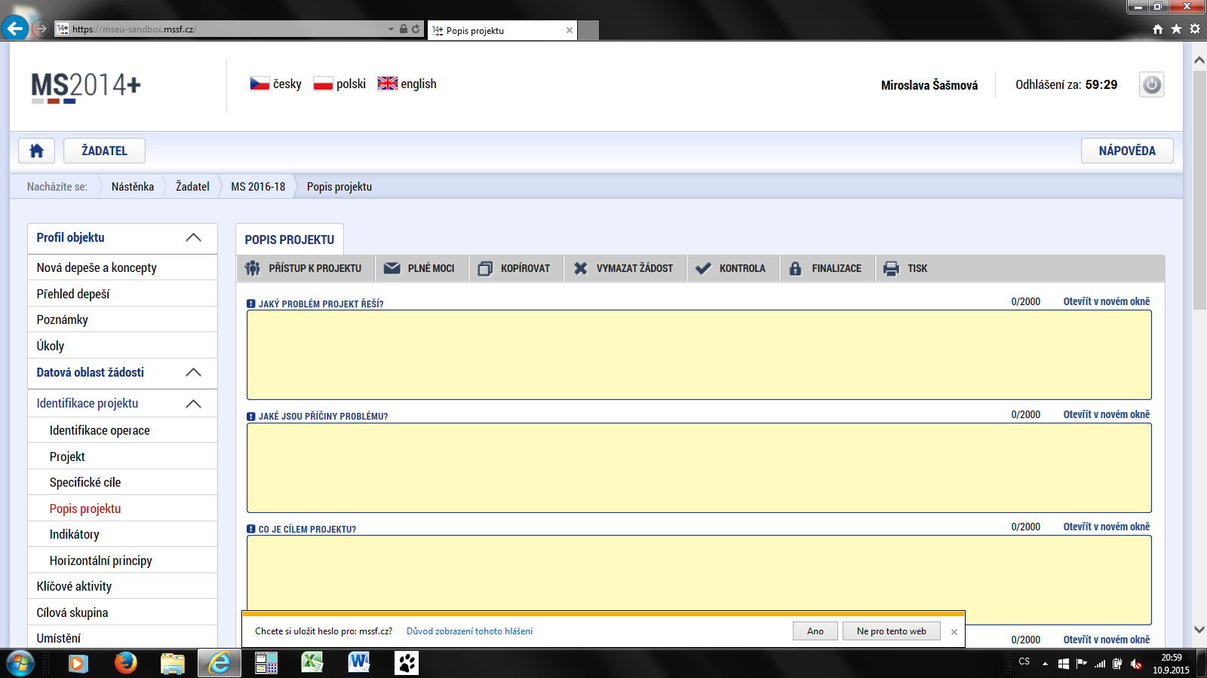
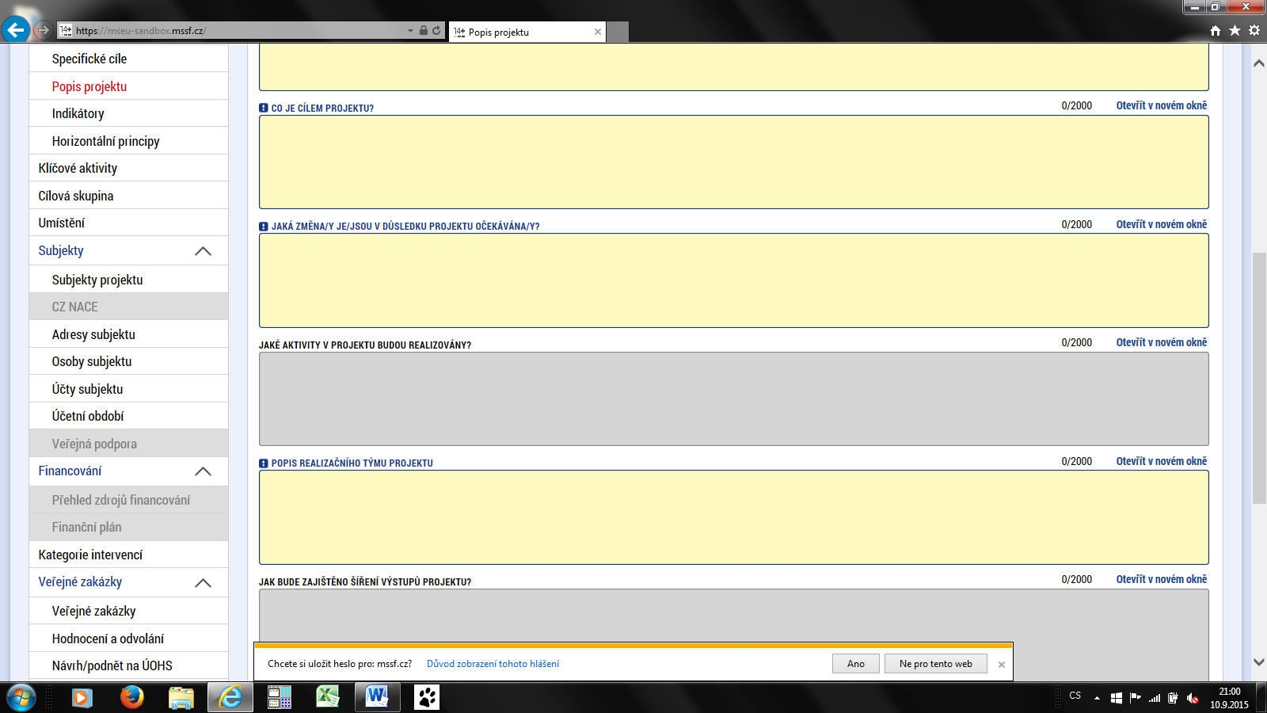
realizační tým
  Popis realizačního týmu projektu v žádosti o podporu
  Povinná součást žádosti o podporu(i pro administrativní pozice!)
  V žádosti o podporu na záložce POPIS PROJEKTU
  Pole má rozsah pouze 2000 znaků, pro dostatečně podrobný popis jej bude třeba vypracovat jako zvláštní přílohu žádosti

Slide 41
realizační tým
Popis realizačního týmu projektu v žádosti o podporu
Do popisu uvést u všech pozic v RT (NN i PN, příjemce i partnera)
  hlavní činnosti v projektu
  rozsah zapojení (úvazek, doba zapojení), vazba na KA
  odbornou kapacitu (např. požadovanou kvalifikaci, lze uvést konkrétní jména, ale není požadováno)
  kalkulaci osobních nákladů (doplnit dle tabulky Obvyklé mzdy/platy pro OPZ )
(Pozor: údaje z popisu pozic se nepropisují do rozpočtů!)
Podle uvedeného popisu bude posuzována úloha RT v projektu a zejména jeho kompetence realizovat projekt
Kvalitní a podrobné zpracování popisu RT je tedy velmi důležité pro věcné hodnocení – hodnocení kapacity žadatele realizovat projekt!

Slide 42
Na co si dát pozor
Nejsou podrobně popsány činnosti, které bude člen realizačního týmu vykonávat v rámci realizace klíčových aktivit nebo administrace projektu
Nejsou uvedeny úvazky členů realizačního týmu
Nesouhlasí hodinové/měsíční mzdy v popisu realizačního týmu a v nákladech, v nákladech u popisu klíčových aktivit nebo v položce rozpočtu
Nesoulad mezi popisem realizačního týmu v žádosti o podporu a jejich přílohách (např. výše úvazku)
Duplicita činností RT x nákup služeb

Slide 43
indikátory

Slide 44
Indikátory
Indikátory jsou základním nástrojem na měření postupu a na vyhodnocení dosažení cíle projektu
Základní informace – Obecná část pravidel pro žadatele a příjemce v rámci OPZ, kap. 18
  Význam, definice, způsob evidence a vykazování, sankce při nesplnění
  Vyplnění indikátorů v IS KP14+ - Pokyny k vyplnění žádosti v IS KP14+, kap. 6.2.5
Notes:
- V pravidlech je uveden obecný popis, vysvětlení definic jednotlivých pojmů, postup vyčíslování sankcí při nesplnění cílových hodnot, způsob, jakým jsou indikátory evidovány a vykazovány v průběhu realizace.
V pokynech k vyplnění žádosti v IS KP14+ je obsažen návod, jak vyplnit indikátory v systému a co vše brát při jejich vyplňování na vědomí. https://www.esfcr.cz/formulare-a-pokyny-potrebne-v-ramci-pripravy-zadosti-o-podporu-opz/-/dokument/797956
Bagatelní podpora – stanovení minimálního rozsahu podpory, jehož splnění je rozhodující pro zařazení do příslušného indikátoru
Způsob evidence – základní evidence bude pomocí tzv. monitorovacího listu, který bude povinně vyplňován pro každého účastníka Vykazování postupu – systém IS ESF 2014+ napojený na IS KP14+, pro každého účastníka projektu bude veden záznam; IS automatiky hlídá limit bagatelní podpory

Slide 45
Indikátory
Minimální počet indikátorů na projekt:
  Pro každý projekt musí být stanovena cílová hodnota pro minimálně jeden výstupový hlavní indikátor, který reflektuje aktivity projektu.
  Doporučujeme, aby byla rovněž stanovena cílová hodnota pro minimálně jeden výsledkový indikátor, který nejlépe vystihne měřitelnou změnu, jež má být prostřednictvím projektu dosažena.
  Pozor! V žádosti o podporu musí být současně vždy uvedeno, jakým způsobem byla cílová hodnota stanovena!
Notes:
Zda se jedná o indikátor výstupu nebo výsledku je uvedeno u definic jednotlivých indikátorů v Obecné části pravidel pro žadatele
Výstupové indikátory (6 00 00, 680 – 04, 8 05 00):
Podávají informace o okamžitých výstupech realizace jednotlivých operací/akcí/projektů v rámci programu. Příjemci mají činnosti, které vedou ke vzniku výstupů plně pod kontrolou.
Výsledkové indikátory (6 26 00):
Indikátory výsledků vyjadřují okamžité efekty podpory, ke kterým došlo v době realizace projektu. Výsledky vznikají díky činnosti projektu, příjemci na ně mají výrazný vliv, ale jejich dosahování je zčásti závislé i na vlivech nekontrolovatelných příjemci.
U projektů, které nebudou sledovat žádný výsledkový indikátor, musí být ze strany žadatele v žádosti o podporu povinně vyplněn textové pole popisující konkrétní cíle projektu včetně popisu očekávaných výsledků a změny, které má být prostřednictvím projektu dosaženo.

Slide 46
Indikátory
ŘO vždy stanoví pro konkrétní výzvu:
Indikátory povinné k naplnění
  Žadatel povinně stanoví v žádosti hodnotu indikátorů, kterou se zavazuje během projektu dosáhnout
  Budou součástí právního aktu, na neplnění jsou navázány sankce
Indikátory povinné k vykazování
  Sledování v realizaci je povinné, konkrétní stav bude kumulativně od zahájení projektu vykazován v ZoR
Indikátory nepovinné
  Relevantní jen v případě, že je ŘO pro výzvu vymezil; pokud si je žadatel dobrovolně zvolí, stanou se pro něj povinnými
Notes:
změnit plánovanou hodnotu lze pouze změnou Právního aktu
při vyplňování žádosti: po vybrání specifických cílů se zaktivní záložka na vyplnění pro danou výzvu vybraných indikátorů „povinných k naplnění“ a „povinných k vykazování“.
indikátory povinné k vykazování – např. rozpad na podskupiny známý z OP LZZ na muže a ženy (obecná pravidla, kap. 18.1.4.2)
nepovinné indikátory – mohou být nabídnuty ve výzvě; pokud si žadatel některý z nepovinných indikátorů k vykazování vybere, stane se pro něj povinným. Ve výzvách 03_19_109 a 03_18_120 nepovinné indikátory stanovené nejsou.

Slide 47
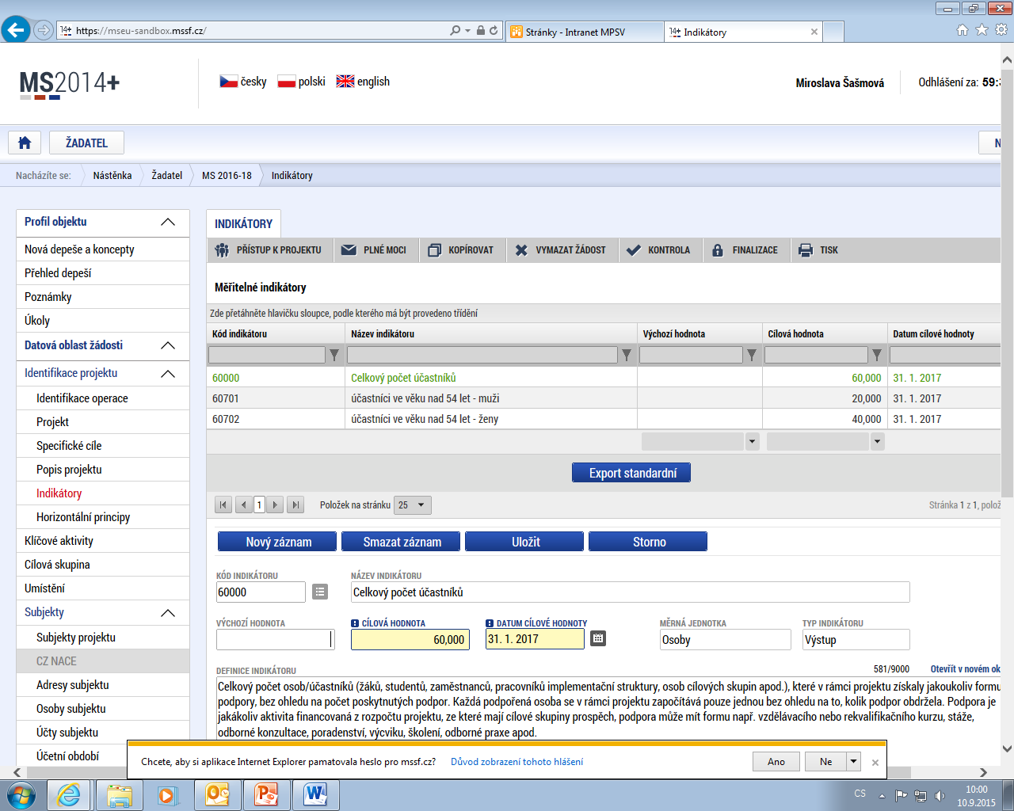
Indikátory v projektové žádosti
Žadatel edituje jednotlivé předvyplněné záznamy jednotlivých indikátorů a vyplňuje pole:
  výchozí hodnota (na úrovni projektů vždy 0)
  cílová hodnota
  datum cílové hodnoty
  popis hodnoty
Notes:
Pokud si žadatel pro danou výzvu založí žádost a zvolí specifické cíle, zaktivní se záložka pro popis indikátorů, kde je každý z indikátor charakterizován čtyřmi základními údaji/hodnoty.
Pro ilustraci snímek, jak vypadá část záložky Indikátory – pozor, není pro aktuální výzvu a typy indikátorů neodpovídají!
Výchozí hodnota – pro projekty vždy „0“, toto pole není pro žadatele aktivní.
Stanovit datum dosažení cílové hodnoty – reálně podle harmonogramu plánovaných aktivit v průběhu realizace, nejpozději do data ukončení projektu
Cílová hodnota
-je třeba vycházet z aktivit projektu a pečlivě prostudovat definice jednotlivých indikátorů a teprve poté provést kalkulaci, protože indikátory vypadají sice podobně, ale kritéria pro započítání osob do I jsou odlišná od OP
- je povinná pro indikátory se závazkem „povinné k naplnění“;
- zvolená cílová hodnota je závazná, bude uvedena v právním aktu
- cílovou hodnotu indikátoru nelze v průběhu projektu libovolně měnit, pouze ve výjimečných případech odůvodněnou podstatnou změnou projektu
- při nesplnění cílové hodnoty je příjemci stanovena sankce postupem dle kap. 18.1.1 Obecné části pravidel (se zohledněním míry vyčerpaných výdajů z rozpočtu)
překročení cílové hodnoty není sankcionováno a není ani důvodem ke změně Právního aktu, do výpočtu míry naplnění cílových hodnot však lze započítat max. 120%
Musí být vyplněna i u nerelevantních indikátorů (stačí uvést 0)
Popis hodnoty
- u indikátorů s 0 hodnotou je nutné aspoň uvést NR.

Slide 48
Identifikace podpořených osob
Osoby jednoznačně identifikované
  Povinnost evidovat ke každému vykazovanému účastníkovi projektu/podpořené osobě předem stanovený soubor osobních údajů.
  Na www.esfcr.cz je k dispozici návrh „monitorovacího listu podpořené osoby“ s odkazem na zákon o ochraně osobních údajů, není však závazný, pokud bude mít žadatel k dispozici jinou průkaznou evidenci.
  Evidence je podkladem k vykazování hodnot indikátorů povinných k vykazování ve Zprávách o realizaci.
  Průběžně aktualizovaná evidence je prováděna v systému IS ESF 2014+, který je navázaný na IS KP 14+ a MS 2014+.
  Povinnost archivovat prezenční listiny nebo jiné evidence z realizovaných aktivit pro CS pro účely kontroly zůstává v platnosti.
Notes:
- OPZ vymezil parametry, které je příjemce povinen u podpořených osob prokazatelně sledovat a evidovat kromě evidence pro indikátor „účastníci projektu“ budou na jejich základě vykazovány hodnoty pro povinně vykazované indikátory, tzn. „podskupiny“ indikátory týkající se podpořených osob – muži, ženy, různá znevýhodnění atd. (kompletní přehled všech dílčích indikátorů vztahující se k účastníkům projektu pro všechny PO je v tab. č. 9 v Obecné části pravidel pro žadatele, kap. 18.1.4.2.1).
každého účastníka projektu (plánovanou podpořenou osobu) má příjemce povinnost zaevidovat do systému IS ESF 2014+ jménem, příjmením, bydlištěm a datem narození. U podpor poskytovaných neidentifikovaným osobám nebo u osob, u kterých je již při přípravě projektu plánována menší než bagatelní podpora, je příjemce povinen vést jinou průkaznou evidenci se zdůvodněním, osoby ale nelze započítávat do dosažených ani do plánovaných indikátorů.

Slide 49
Bagatelní podpora
Bagatelní podpora
Minimální míra poskytnuté podpory pro to, aby osoba měla z projektu přímý prospěch a mohla být jeho „účastníkem“ ve smyslu definice indikátoru 6 00 00
Musí být současně splněny dvě podmínky podpory, a to
  osoba získala v daném projektu podporu v rozsahu min. 40 hod. (bez ohledu na počet dílčích podpor) a zároveň
  alespoň 20 hod. z podpory nemá charakter elektronického vzdělávání
  POZOR: údaj „hodina“ byl sjednocen na 60 minut (ne vyučovací)
Osoba, která získá větší než bagatelní podporu, je poté, co jí příjemce zaeviduje včetně identifikace poskytnuté podpory do systému IS ESF 2014+, automaticky započítána do indikátoru 6 00 00
Notes:
Výklad pravidla je uveden kap. 18.1.3.2 Obecných pravidel, vychází z Přílohy č. 1 nařízení o ESF: Za „účastníky“ se označují osoby, které mají přímý prospěch z intervence ESF, které mohu být identifikovány a požádány o charakteristiku a pro něž jsou vyčleněny konkrétní výdaje. Jiné osoby za účastníky považovány nejsou. Výklad ŘO: Za osobu, která má z podpořeného projektu přímý prospěch, je považována pouze osoba, která se účastní činností realizovaných v rámci podpořeného projektu pro cílové skupiny a u níž rozsah zapojení do podpořeného projektu překročí tzv. bagatelní podporu
Pokud osoba nedosáhne součtem dílčích podpor na limit bagatelní podpory, se nestane „účastníkem projektu“/podpořenou osobou a nemůže být započtena do příslušného indikátoru. Neznamená to, že nemůže být v rámci projektu podpořena. Při splnění podmínky, že osoba náleží do cílové skupiny, podporu obdržet může, nebude pouze vykázána v indikátorech.

Slide 50
IS ESF 2014+
IS ESF 2014+
  Pro každého účastníka projektu veden záznam
      Rozsah sledovaných údajů (viz Obecná pravidla pro žadatele a příjemce)
      Evidence poskytnutých podpor (typ podpory a rozsah podpory - k dispozici výběr z číselníku)
      IS automaticky hlídá u jednotlivých osob limit bagatelní podpory
      IS z vyplněných údajů generuje hodnoty pro všechny indikátory týkající se účastníků a přenáší hodnoty do IS KP14+
      Přímá vazba na externí registry ÚP a ČSSZ
Notes:
Dosažené hodnoty u indikátorů týkajících se podpořených účastníků se do zprávy o realizaci projektu vyplňované v IS KP14+ dostanou prostřednictvím informačního systému IS ESF2014+.

Slide 51
IS ESF 2014+
IS ESF 2014+ - systém, kde jsou evidovány podpory pro každého účastníka projektu.
Slouží k výpočtu indikátorů v předkládané zprávě o realizaci, propojen s IS KP14+.
Po vydání právního aktu obdrží statutární zástupce a hlavní kontaktní osoba do datové schránky unikátní aktivační kód a na své e-mailové adresy ověřovací kód.
  V mailu by měl být odkaz, kde osoba zadá oba zaslané kódy.
  Platnost kódů je časově omezená (20 kalendářních dnů).
Notes:
https://www.esfcr.cz/monitorovani-podporenych-osob-opz/-/dokument/798928

Slide 52
Indikátory v PO 4 ve výzvách 03_19_109 a 03_19_120
6 00 00
„Celkový počet účastníků“
(výstupový indikátor)
Celkový počet osob/účastníků, které v rámci projektu získaly jakoukoliv formu podpory, bez ohledu na počet poskytnutých podpor. Každá podpořená osoba se v rámci projektu započítává pouze jednou bez ohledu na to, kolik podpor obdržela. Podpora je jakákoliv aktivita financovaná z rozpočtu projektu, ze které mají cílové skupiny prospěch, podpora může mít formu např. vzdělávacího nebo rekvalifikačního kurzu, stáže, odborné konzultace, poradenství, výcviku, školení, odborné praxe apod.

Slide 53
Indikátory v PO 4 ve výzvách 03_19_109 a 03_19_120
6 26 00
„Účastníci, kteří získali kvalifikaci po ukončení své účasti“
(výsledkový indikátor)
Účastníci intervence ESF, kteří získali potvrzení o kvalifikaci po ukončení účasti na ESF projektu. Potvrzení o kvalifikaci je udíleno na základě formálního prověření znalostí, které ukázalo, že účastník získal kvalifikaci dle předem nastavených standardů. V rámci výzev může být specifikováno, jaké druhy kvalifikací a potvrzení kvalifikací jsou přípustné pro naplňování indikátoru v dané výzvě. „Po ukončení své účasti“ znamená od započetí své účasti do doby čtyř týdnů po jejím ukončení.
Také pro tento indikátor platí pravidlo o bagatelní podpoře – jeho hodnota nesmí být větší než u indikátoru 6 00 00.
Notes:
- Hodnota indikátoru 6 26 00 by se měla pohybovat na úrovni 80 – 85 % indikátoru 6 00 00 pokud je to možné.

Slide 54
Indikátory v PO 4 ve výzvách 03_19_109 a 03_19_120
6 80 00
„Počet institucí podpořených za účelem zavedení opatření“
(výstupový indikátor)
"Podpořenou institucí" jsou myšleny všechny organizační složky státu včetně justice, státní příspěvkové organizace, obce a kraje včetně jimi zřizovaných a zakládaných organizací, které byly za účelem zavedení opatření podpořeny z ESF. Instituce je započítána v případě, že byla podpořena za účelem zavedení minimálně jednoho opatření. Tzn. že každá instituce je započítána pouze jednou, i v případě pokud byla podpořena za účelem zavedení více opatření v definovaných oblastech. "Opatřením" se rozumí jakékoli doporučení, návrh, aktualizace, metodika, certifikát, standard, pilotní projekt, ucelená kampaň, nastavený systém apod.
Notes:
- Jak je uvedeno, každá instituce se počítá pouze jednou (i za více projektů). Příjemce však vždy ve svých projektech hodnotu vykazuje (pokud je to relevantní). Očištění následně provádí ŘO.
Pokud tedy v rámci projektu dojde např. k vytvoření nového nebo inovaci vzdělávacího kurzu a jeho implementaci do nastaveného systému vzdělávání nebo k nastavení systému realizace vzdělávacích a výcvikových programů, pak se organizaci do indikátoru započítá. Pokud se bude jednat o to, že v rámci projektu by došlo k pouhému proškolení na základě existujícího kurzu a nedošlo by k zavedení opatření, pak organizaci do indikátoru započítat nelze.
Každý žadatel / příjemce, který si zvolí monitorovací indikátory 6 80 00 – 6 80 04, bude mít povinnost informovat poskytovatele dotace o skutečnosti, zda bylo opatření úspěšně zavedeno.

Slide 55
Indikátory v PO 4 ve výzvách 03_19_109 a 03_19_120
6 80 01 – 04
„Počet institucí podpořených za účelem zavedení opatření v oblasti…“
(výstupový indikátor)
01 Řízení kvality
02 Strategického a projektového řízení
04 Řízení lidských zdrojů
Tzn. Pokud bude klíčová aktivita např. zaměřena na řízení kvality (zavádění, rozvoj) bude vyplněn indikátor vztahující se k zavedení opatření v dané oblasti.
Notes:
- Jedná se o detailnější členění indikátoru 6 80 00 na níže uvedené oblasti. Pokud není projekt zaměřen ani na jednu výše uvedenou oblast, nevykazuje se.

Slide 56
Indikátory v PO 4 ve výzvách 03_19_109 a 03_19_120
8 05 00
„Počet napsaných a zveřejněných analytických a strategických dokumentů (vč. evaluačních)“
(výstupový indikátor)
Počet napsaných a zveřejněných analýz, evaluací (interních i externích), koncepcí, strategií, studií, závěrečných zpráv z výzkumů a obdobných dokumentů, které byly vytvořeny za finanční podpory ESI fondů.
Notes:
„Napsaný“ znamená vytvoření obsahu materiálu (tj. nejedná se o počet kopií, které byly vytisknuty).
„Zveřejněný“ znamená, že jsou zveřejněné/či z důvodu citlivých informací částečně zveřejněné na centrálních stránkách relevantních fondů, na stránkách příjemce, popř. na jiných úložištích k tomu určených (např. http://www.databaze-strategie.cz/ a nebo www.strukturalni-fondy.cz/Knihovna-evaluaci), anebo jsou dohledatelné pomocí obvyklých internetových vyhledávačů.
K tomu, aby byl dokument započítán do indikátoru jako jedna jednotka, je třeba, aby byl jak napsaný, tak zveřejněný. V případě více samostatných výstupů je možno započítat každý výstup samostatně. Započítávají se dokumenty vytvořené interně i externě.
Pokud bude dokument tvořit logický celek, který má smysl (může vystupovat / fungovat) sám o sobě, lze jej započítat do indikátoru jako jeden.

Slide 57
Na co si dát pozor
U indikátorů 6 00 00 a 6 26 00 popsat výpočet hodnoty, kterou žadatel stanovil. Hodnoty musí souhlasit s počtem uvedeným v popisu klíčových aktivit, případně doložených příloh k žádosti o podporu.
Pokud je žadatelem DSO a bude zavádět opatření pro více obcí, je nutné počet obcí započítat do indikátoru 6 80 00 a 6 80 01 nebo 6 80 02 nebo 6 80 04 (dle zaměření zavedení opatření v uvedených oblastech).
U indikátoru 8 05 00 doporučujeme uvést výčet dokumentů (vč. názvů), které do tohoto indikátoru budou započítány. Hodnoty musí souhlasit s počtem uvedeným v popisu klíčových aktivit, případně doložených příloh k žádosti o podporu.

Slide 58
Veřejné zakázky

Slide 59
Zdroje informací
Obecná část pravidel pro žadatele a příjemce v rámci operačního programu zaměstnanost – kapitola 20
Doporučení pro úspěšnou realizaci veřejných zakázek v rámci operačního programu zaměstnanost dostupný na https://www.esfcr.cz/vzory-pro-zadavaci-vyberova-rizeni-opz/-/dokument/10225301
Pokyny k předkládání dokumentů a údajů k zakázkám prostřednictvím IS KP14+ (relevantní až při předkládání dokumentace ke kontrole)

Slide 60
Předkládání VŘ KE KONTROLE
Kapitola 20.13 Obecné části pravidel pro žadatele a příjemce v rámci OPZ (verze 12)
https://www.esfcr.cz/pravidla-pro-zadatele-a-prijemce-opz/-/dokument/797767
ISKP14+ modul Veřejné zakázky
Informování PM depeší
Ex ante vs Ex post kontrola VŘ

Slide 61
Ex ante kontrola VŘ
3 fáze kontroly:
  Před vyhlášením
  Před podpisem smlouvy
  Před podpisem dodatku ke smlouvě
Kontrola opravných verzí ZD a zapracovaných připomínek ŘO
Nepředložení VŘ ke kontrole ve fázi ex ante kontroly nevede k porušení rozpočtové kázně
Zohlednění lhůt nutných pro kontrolu ŘO

Slide 62
Lhůty nutné pro kontrolu řo
 | Zakázky mimo režim ZZVZ a zakázka zadávaná přes e-tržiště | Zakázka v režimu ZZVZ
Kontrola před vyhlášením výběrového/zadávacího řízení | 15 pracovních dní | 30 pracovních dní
Kontrola před podpisem smlouvy s vybraným dodavatelem | 25 pracovních dní | 30 pracovních dní
Kontrola před podpisem dodatku ke smlouvě s dodavatelem | 15 pracovních dní | 15 pracovních dní

Slide 63
Finanční aspekty projektů OPZ

Slide 64
obsah
Způsobilé a nezpůsobilé výdaje
Rozpočet
Osobní náklady
Cestovné
Nákup zařízení a vybavení
Nákup služeb
Přímá podpora cílové skupiny
Nepřímé náklady
Daň z přidané hodnoty

Slide 65
Časová způsobilost,
Forma financování
Časově způsobilé jsou náklady vzniklé v době realizace projektu
Datum zahájení realizace nesmí předcházet datu vyhlášení této výzvy
Ex ante – pro všechny typy žadatelů z výzvy
Příjemci dostanou zálohu, jejíž výše bude stanovena v právním aktu
Výše zálohy, která bude stanovena procentním podílem na celkové výši dotace, bude pravděpodobně 30%
Záloha je poskytnuta do 20 pracovních dnů od akceptace vydaného právního aktu ze strany příjemce

Slide 66
Forma financování
Závěrečná platba
Přesnou výši této platby stanoví ŘO na základě kontroly závěrečného vyúčtování.
Maximálně do výše rozdílu mezi dosud poskytnutou podporou
z OPZ a celkovou výší způsobilých výdajů projektu očištěných
o čisté příjmy, které mají být kryty z prostředků OPZ.

Slide 67
Způsobilé a nezpůsobilé výdaje
Podpora z OPZ je určena pouze na způsobilé výdaje. Způsobilý výdaj je takový, který:
Je v souladu s právními předpisy (legislativou EU a ČR)
Je v souladu s pravidly programu a s podmínkami poskytnutí podpory
Je přiměřený (je dosaženo optimálního vztahu mezi hospodárností, účelností a efektivností. Hospodárnost má vazbu na obvyklé ceny, Přehled obvyklých cen zveřejněn na portálu www.esfcr.cz)
Vznikl v době realizace projektu, kdy datum zahájení i datum ukončení realizace specifikuje právní akt
Splňuje podmínky územní způsobilosti (váže se na aktivity projektu, které jsou územně způsobilé)
Je řádně identifikovatelný, prokazatelný a doložitelný
Je nezbytný pro dosažení cílů projektu

Slide 68
Způsobilé a nezpůsobilé výdaje
Výdaj musí být ze strany příjemce, příp. partnerů skutečně zaplacen, úhrada musí být doložena bankovními výpisy či výdajovými pokladními doklady
Uvedené podmínky musí být naplněny všechny zároveň !
ŘO je oprávněn si od příjemce vyžádat jakýkoli dokument, který je nezbytný pro ověření způsobilosti výdajů v rámci projektu.
Obecnou podmínkou způsobilosti finančních výdajů je jejich nevyhnutelnost a přímá vazba na projekt.
Nezpůsobilým nákladem jsou vždy úroky z dlužných částek, pokuty a penále !

Slide 69
Způsobilé a nezpůsobilé výdaje
Pro projekty platí omezení, že podíl investičních výdajů v rámci celkových způsobilých výdajů nesmí být vyšší než 50 %. Tento limit nesmí být překročen v rámci rozpočtu projektu zakotveného v právním aktu, neplatí pro strukturu výdajů, které byly vykázány, tj. nedochází k ověřování velikosti podílu investic v průběhu realizace projektu ani po dokončení realizace.
Výdaje, u kterých se v projektech uplatňuje úplné vykazování (uváděné jako „skutečně vzniklé výdaje“ – ke stanovení výše způsobilých výdajů projektu dochází na základě vykázání skutečně vzniklých a uhrazených výdajů prostřednictvím jejich doložení účetními a jinými doklady.)

Slide 70
Rozpočet projektu
Základní struktura rozpočtu:
Osobní náklady
Cestovné
Zařízení a vybavení
Nákup služeb
Drobné stavební úpravy
Přímá podpora cílové skupiny
Křížové financování – není v rámci výzvy umožněno

Slide 71
Způsobilé výdaje v režimu úplného vykazování - Osobní náklady
Osobní náklady
Způsobilými osobními náklady jsou:
Mzdy a platy pracovníků, kteří jsou příjemcem nebo partnerem
s finančním příspěvkem zaměstnáni výhradně na projekt
Příslušná část mezd nebo platů zaměstnanců příjemce nebo partnera, kteří se na realizaci projektu podílejí pouze částí svého úvazku, a to ve výši odpovídající jejich úvazkům na projektu
Ostatní osobní náklady na zaměstnance příjemce nebo partnera, kteří jsou v rámci projektu zaměstnáni na dohodu o pracovní činnosti nebo dohodu o provedení práce
Výdaje na odměnu příjemce nebo partnera, který je OSVČ, odměna musí odpovídat práci vykonané pro projekt

Slide 72
Způsobilé výdaje v režimu úplného vykazování - Osobní náklady
Tyto výdaje nesmí přesáhnout obvyklou výši v daném místě, čase a oboru. Pro porovnání lze využít Informační systém o průměrném výdělku (ISPV) dostupný na stránkách www.mpsv.cz/ISPV.php.
Způsobilým výdajem jsou odvody zaměstnavatele na sociální a zdravotní pojištění a další poplatky spojené se zaměstnancem hrazené zaměstnavatelem povinně na základě právních předpisů (např. zákonné pojištění odpovědnosti zaměstnavatele za škodu při pracovním úrazu nebo nemoci z povolání.
Způsobilými jsou pouze náklady, u kterých platí, že je s konečnou platností kryje zaměstnavatel, tj. neexistuje u nich možnost, že by je jiný subjekt zaměstnavateli refundoval.

Slide 73
Osobní náklady
Hrubá mzda zahrnuje všechny pracovní příjmy, které byly v daném období zaměstnanci zúčtovány.
Skládá se z následujících položek:
Základní mzda nebo plat
Příplatky a doplatky ke mzdě
Prémie a odměny
Náhrady mezd a platů za dovolenou, práci ve státním svátku, pracovní neschopnost
Odměny za pracovní pohotovost
Jiné složky mzdy nebo platu

Slide 74
Osobní náklady
Pokud zaměstnanec zajišťuje v projektu stejnou či obdobnou činnost, jako vykonává mimo projekt, pak se výše sazby za práci pro projekt a za stejnou či obdobnou práci bez vazby na projekt nemohou lišit.
Vyšší hodinová sazba za práci pro projekt může být stanovena pouze
v odůvodněných případech a s ohledem na charakter vykonávané činnosti s projektem nesouvisející.
Pracovní úvazky zaměstnance se nesmí překrývat a není možné, aby byl placen za stejnou práci vícekrát.
Úvazek osoby, u které je odměňování i jen částečně hrazeno
z prostředků projektu OPZ, může být maximálně 1,0 dohromady
u všech subjektů (příjemce a partneři) – tj. součet veškerých úvazků zaměstnance u zaměstnavatelů včetně DPP a DPČ nesmí překročit jeden pracovní úvazek, a to po celou dobu zapojení daného pracovníka do realizace projektu OPZ.

Slide 75
Osobní náklady - Odměny
Odměny jsou způsobilým výdajem za podmínky, že jsou odměnou
za splnění mimořádného nebo zvlášť významného úkolu.
Odměna musí být náležitě zdůvodněna.
Maximální částka pro poskytnutí jednorázové odměny není stanovena.
Součet poskytnutých odměn člena realizačního týmu v daném kalendářním roce nesmí překročit 25 % jeho mzdy/platu za rok,
kdy se vychází z částky dle poslední platné verze pracovní smlouvy/dohody/platového výměru, tj. z částky bez odměn.
Musí být zohledněna délka a výše úvazku zaměstnance na realizaci projektu.

Slide 76
Osobní náklady - Odměny
Zdůvodnění vyplacených odměn je nezbytnou podmínkou.
Zaměstnavatel rovněž stanoví ve svém vnitřním předpisu, kolektivní smlouvě kritéria, při jejich splnění lze odměny zaměstnanci poskytnout.
Nezpůsobilé jsou:
pravidelné odměny
odměny za standardní výsledky práce
odměny nesouvisející s prací na projektu
Odměnu nelze poskytnout osobám, které se podílely na vzniku nedostatků při realizaci projektu.

Slide 77
Osobní náklady
Dle zákona č. 262/2006 Sb. mají zaměstnanci uvedení v § 109 odst. 3) nárok na 5 týdnů dovolené.
Patří sem mimo jiné i zaměstnanci územně samosprávných celků (obcí, krajů a hl. m. Praha).
Dovolená, která je poskytována navíc jako benefit, je nezpůsobilý výdaj!

Slide 78
Osobní náklady
Způsobilá je také náhrada mzdy/platu:
v případě překážek v práci, za které v souladu se zákoníkem práce přísluší zaměstnanci náhrada mzdy hrazená zaměstnavatelem.
Náhrada mzdy/platu za dny dočasné pracovní neschopnosti nebo nařízené karantény ve výši a trvání, ve kterých je zaměstnavatel povinen tuto náhradu mzdy nebo odměny z dohody poskytovat podle platných právních předpisů.
Pokud osobní výdaje na některé ze zaměstnanců vykonávajících práci pro projekt patří mezi nepřímé náklady a současně je při financování příslušného projektu dle právního aktu o poskytnutí podpory aplikováno pravidlo o nepřímých nákladech, tak tyto výdaje nelze zařadit mezi přímé způsobilé výdaje.

Slide 79
Cestovní náhrady
  Cestovní náhrady pro realizační tým po ČR = nepřímé náklady

Slide 80
Cestovní náhrady
  Cestovní náhrady pro cílovou skupinu po ČR (přímá podpora)
    Jízdní výdaje lze proplácet nejvýše v ceně jízdenky 2. třídy vlaku nebo na autobus pro nejkratší spoje z místa bydliště do místa konání vzdělávací akce.
    Cesty osobním automobilem lze proplácet v sazbách podle vyhlášky MPSV jen pro úseky bez použitelné veřejné dopravy v daném čase a dni a dále pro přepravu osob, které z důvodu svého znevýhodnění nemohou cestovat veřejnou dopravou a osob, které tyto znevýhodněné doprovázejí.
  Ubytování pro účastníky aktivit – pokud se jedná o ubytování
  v rámci ČR je možné hradit nejvýše 1 000,- Kč za noc.

Slide 81
Nákup zařízení a vybavení
Způsobilé jsou výdaje spojené s nákupem nového nebo použitého vybavení hmotné povahy a výdaje na nehmotný majetek. Pokud jsou pořízené položky využívány i k jiným účelům, které přímo nesouvisí
s cíli projektu, je způsobilá pouze poměrná část těchto výdajů.
Nárokovat a proplácet lze pouze výši nákladů na zařízení a vybavení, která odpovídá předpokládané výši úvazku člena realizačního týmu ve vztahu k jeho zapojení do realizace projektu. Úvazky jednotlivých členů RT je možné sčítat, např.
v případě dvou 0,5 úvazků je možno zakoupit z prostředků projektu dohromady 1ks výpočetní techniky.
Vždy platí, že lze koupit jen jeden druh výpočetní techniky – pokud je zakoupen stolní počítač, není možné koupit pro daného člena RT ještě notebook nebo tablet.

Slide 82
Nákup služeb
Dodání služby musí být nezbytné k realizaci projektu a musí vytvářet novou hodnotu.
Předmětem nákupu mohou být následující služby:
Zpracování analýz, studií, průzkumů
Lektorské služby
Školení a kurzy
Vytvoření nových publikací, školicích materiálů nebo manuálů, CD, DVD (nejedná se o nákup původních děl)
Pronájem prostor pro práci s cílovou skupinou (pronájem učebny, prostor pro chráněnou dílnu)

Slide 83
Nákup služeb
Způsobilými výdaji nejsou výdaje na nákup lektorských služeb/školení/kurzů, na které má příjemce/partner platnou akreditaci. U těchto kurzů se má za to že zapojení externího dodavatele nenaplňuje podmínku hospodárnosti.
Pokud výdaje na nákup služeb patří mezi nepřímé náklady a současně je při financování příslušného projektu dle právního aktu o poskytnutí podpory aplikováno pravidlo o nepřímých nákladech, pak tyto výdaje nelze zařadit mezi přímé způsobilé výdaje.

Slide 84
Přímá podpora cílové skupiny
Výdaje spojené se zapojením cílové skupiny do projektu (náklady na zaměstnávání a vzdělávání cílové skupiny
Mzdové příspěvky
Výdaje vzniklé v souvislosti s umístěním/udržením osoby z CS na trh práce.
Mzdové náklady za dobu účasti zaměstnance na dalším vzdělávání.
Výdaje jsou způsobilé až do výše 100 % mzdových nákladů na dané pracovní místo. Maximální limit stanovený pro měsíc práce zaměstnance je ve výši trojnásobku minimální mzdy.
Minimální mzda je stanovena nařízením vlády č. 336/2016 Sb.
Cestovní náhrady (jízdné, ubytování účastníků projektu)
Notes:
Nezpůsobilým výdajem jsou v PO 4 lékařské vstupní prohlídky!
Pokud CS pojede na školení/stáž do zahraničí, tak je možné z kapitoly rozpočtu přímá podpora hradit: cestovné, ubytování a kapesné. Kapesné nelze poskytnout za dny, v nichž účastník částečně pobýval v ČR.

Slide 85
Projekty s nepřímými náklady
Specifická část pravidel, kap. 6.4
Vyjadřují se v jednotkách % vzhledem k celkovým způsobilým přímým nákladům
Ve výzvě je určena výše nepřímých nákladů 25%
U projektů, kde podstatná část nákladů vznikne formou nákupu služeb od externích dodavatelů dochází ke snížení podílu nepřímých nákladů

Slide 86
Snížení % nepřímých nákladů
Podíl pro NN je stanoven fixně na celou dobu realizace projektu (změna % je možná pouze směrem dolů)
Každá platba v sobě zahrnuje prostředky na přímé i nepřímé N
Podíl nákupu služeb na celkových způsobilých nákladech | Snížení podílu nepřímých nákladů
<0% – 60%> | Základní podíly NN
(60% - 90%) | Snížení na 3/5 (60%)
<90% - 100%> | Snížení na 1/5 (20%)

Slide 87
Vymezení nepřímých nákladů
  Administrativa,
  Řízení projektu (vč. finančního),
  Účetnictví, personalistika
  Občerstvení a stravné osob zapojených do realizace projektu (realizačního týmu i cílové skupiny). Nepatří sem stravné poskytované jako součást cestovních náhrad spojených s pracovní cestou do zahraničí
  Finanční a právní poradenství, které není poskytováno cílové skupině

Slide 88
Vymezení nepřímých nákladů
  Správa počítačových sítí a internetových stránek
  Oprava a údržba zařízení a vybavení
  Zajištění úklidu a ostrahy
  Cestovní náklady RT
  Vnitrostátní cesty
  Zahraniční pracovní cesty (jejichž cílem bylo zajištění informování a komunikace o projektu)

Slide 89
Vymezení nepřímých nákladů
Spotřební materiál, zařízení a vybavení
  Náklady na nákup papíru, nosičů dat, psacích potřeb
  Náklady na spotřební a kancelářský materiál určený pro administraci projektu (materiál pro cílovou skupinu patří do přímých nákladů)
  Náklady na čistící prostředky a nástroje
  Odpisy ZaV, které neslouží pro potřeby CS
  Náklady na nájem a operativní leasing, které neslouží pro potřeby CS
  Náklady na nákup ZaV, které neslouží pro potřeby CS

Slide 90
Vymezení nepřímých nákladů
Prostory pro realizaci projektu
  Nájemné za prostory pro administraci projektu
  Odpisy budov
  Energie, vodné a stočné
Ostatní provozní náklady
  Internet, telefony, poštovné, dopravné a balné
  Bankovní poplatky
  Pojistné
  Notářské a správní poplatky

Slide 91
Činnosti bez přímé vazby na cs
Činnosti zakládající nepřímé náklady:
  Zajištění řízení chodu projektu
  Administrativa spojená s řízením projektu či organizace
  Zpracování zpráv o realizaci projektu (ZoR a ZjŽoP)
  Spolupráce s poskytovatelem a dalšími orgány (VSK)
  Činnosti spojené se zabezpečením aktivit projektu
  Výběr dodavatele pro projekt
  Oprava a údržba zařízení
  Úklid a čistění
  Zajištění ostrahy

Slide 92
NEPŘÍMÉ NÁKLADY - UPOZORNĚNÍ
Nepřímé náklady obsahují:
  Osobní náklady na pracovníky realizačního týmu, kteří nepracují
  s cílovou skupinou ani nepracují na výstupu, který využije cílová skupina
  Náklady na jakékoli stravování (občerstvení, ale i stravné) cílové skupiny i realizačního týmu

Slide 93
Dodržování rozpočtu
Čerpání prostředků v rámci jednotlivých položek schváleného rozpočtu nemůže být vyšší než rozpočet položky
V případě, že by hrozilo překročení rozpočtované částky u některé položky, musí být provedena rozpočtová změna tak, aby čerpání položky nepřevýšilo její plánovanou výši
Celkové překročení rozpočtu není možné

Slide 94
Daň z přidané hodnoty
Určení způsobilosti DPH se liší pro plátce a neplátce DPH:
Plátce DPH – způsobilým výdajem je ta část DPH, u které nemá plátce nárok na odpočet daně na vstupu. Pokud si lze uplatnit nárok na odpočet daně na vstupu, pak DPH není uznatelným výdajem
Neplátci DPH - nemají nárok na odpočet DPH na vstupu. DPH je považována za způsobilý výdaj.
Platí zásada, že DPH je buď uznatelným výdajem projektu, nebo ho lze uplatnit u FÚ, není možný souběh obojího !

Slide 95
Podstatné/nepodstatné změny
Podstatné změny – ŘO si vyhrazuje právo tyto změny schvalovat.
Podstatné změny (finančního charakteru), které nevyžadují vydání změnového právního aktu:
Přesun prostředků mezi jednotlivými kapitolami rozpočtu vyšší než 20 % celkových způsobilých výdajů projektu v režimu financování skutečně prokazovaných výdajů. Změnový právní akt je relevantní, pokud se v rámci něj změnil rozpočet projektu.
Přesun v rozpočtu mezi položkami na neinvestiční a investiční výdaje
Změna bankovního účtu projektu

Slide 96
Podstatné/nepodstatné změny
Podstatné změny (finančního charakteru), které vyžadují vydání změnového právního aktu
Navýšení celkového rozpočtu projektu – možné pouze ve výjimečných případech a pouze u projektů přímého přidělení
Nepodstatné změny (finančního charakteru)
Změna finančního plánu projektu
Změna rozpočtu v rámci jedné kapitoly rozpočtu (přesun prostředků mezi položkami, vytváření nových položek)
Přesun prostředků mezi jednotlivými kapitolami rozpočtu do výše 20 % celkových způsobilých výdajů projektu v režimu financování skutečně prokazovaných výdajů

Slide 97
Změny rozpočtu
V průběhu realizace projektu mohou být prováděny změny rozpočtu projektu.
Změny nesmí narušit charakter a hlavní záměr projektu a musí být pro projekt nezbytné a efektivní.
Každá i nepodstatná změna rozpočtu musí být odůvodněna.
V rámci změn rozpočtu je možné vytvořit nebo zrušit položku rozpočtu.
Při provádění (podstatných i nepodstatných) změn rozpočtu musí být dodrženy následující podmínky:
Rozpočet soutěžního projektu nemůže být po jeho schválení navýšen,
Podíl investičních výdajů v rámci celkových způsobilých výdajů nesmí být vyšší než 50 %

Slide 98
Odkazy na dokumenty a potřebné informace

Slide 99
www.esFcr.cz
Odkaz na výzvu - https://www.esfcr.cz/vyzva-109-opz; https://www.esfcr.cz/vyzva-120-opz
ESF fórum – https://www.esfcr.cz/vyzvy-pro-usc-109-120
Dokumenty pro žadatele a příjemce jsou uloženy na https://www.esfcr.cz/dokumenty-opz

Slide 100
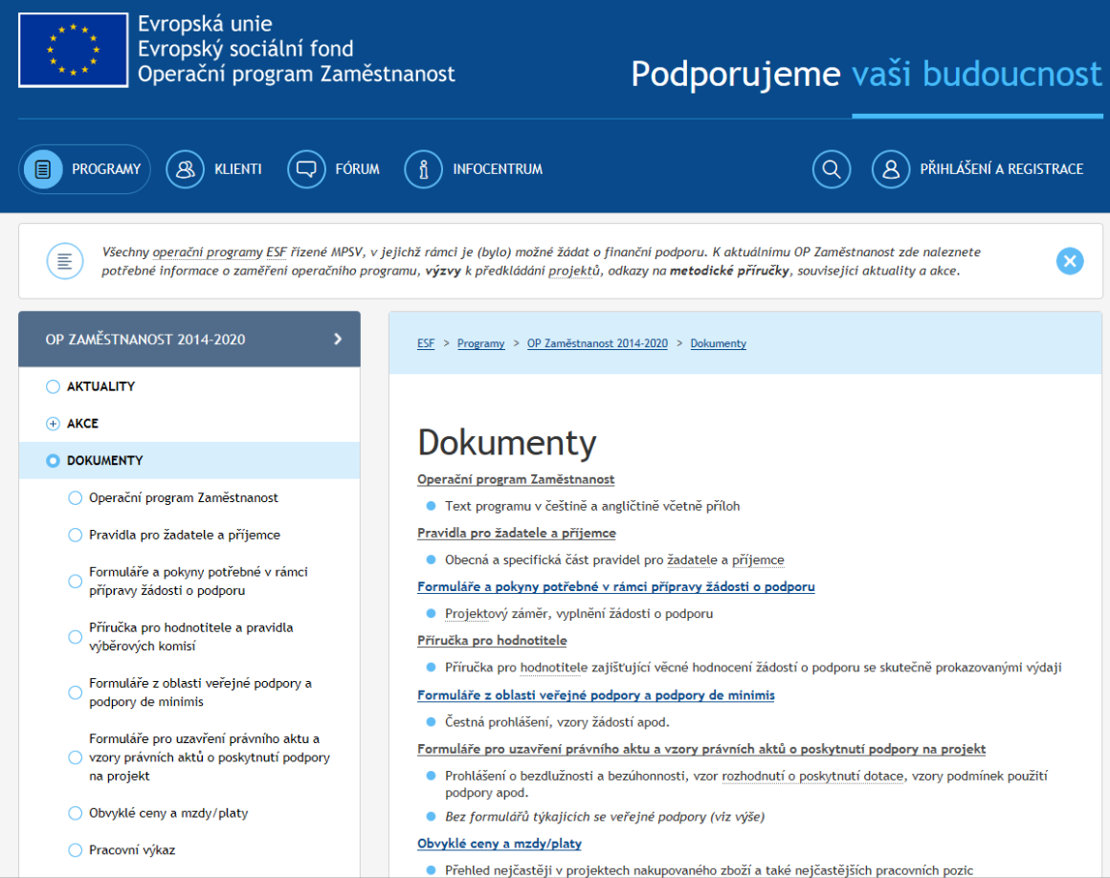
www.esfcr.cz

Slide 101
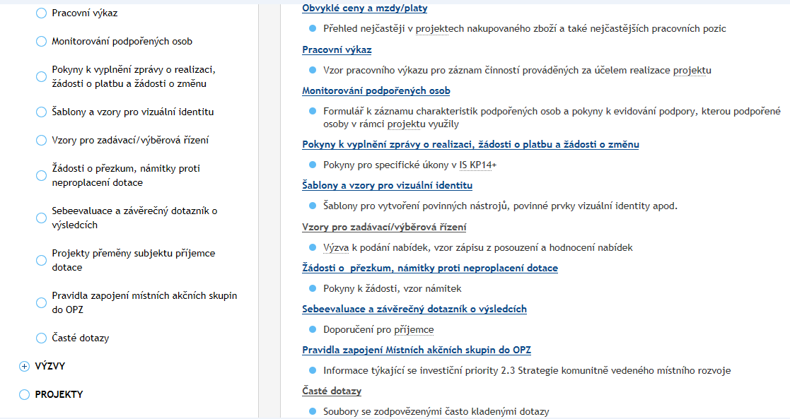
www.esfcr.cz

Slide 102
Ukázka portálu IS KP14+

Slide 103
přihlášení A Podpora uživatelů
Produkční (ostré) prostředí (slouží pro realizaci OP, zadávají se pouze ostrá data)
  https://mseu.mssf.cz
Technická podpora IS KP14+ v rámci OPZ
  https://www.esfcr.cz/technicka_podpora_opz.
  Provozní doba: v pracovních dnech od 8:00 do 16:00. Reakci na váš požadavek garantujeme do 4 hodin v rámci provozní doby technické podpory od obdržení požadavku. Dotazy zaslané mimo provozní dobu budou řešeny nejpozději následující pracovní den.

Slide 104
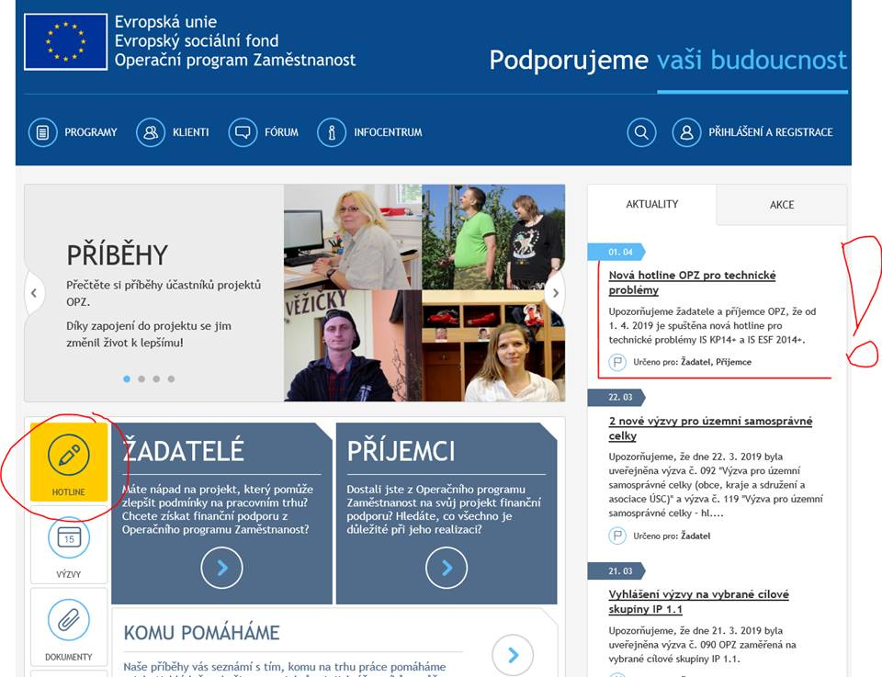
Podpora uživatelů

Slide 105
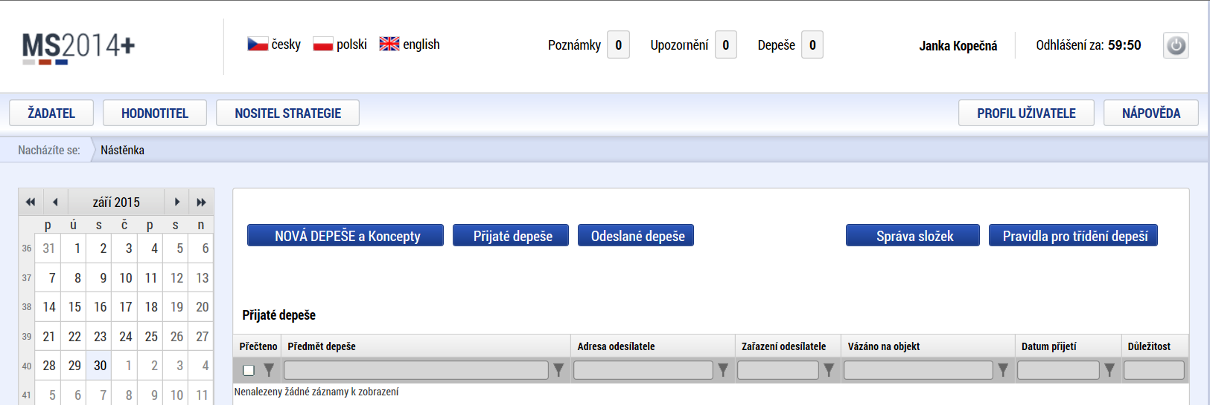
Nápověda
Kontextová
  Zobrazuje se pokud uživatel najede myší na vyplňované pole.
Zabudovaná
  V pravém horním rohu obrazovky
Příručky (+ text výzvy)
Edukační video

Slide 106
Příručky a výzvy
Příručky OPZ
  http://www.esfcr.cz/dokumenty-opz
    Pokyny k vyplnění žádosti v IS KP14+
    https://www.esfcr.cz/formulare-a-pokyny-potrebne-v-ramci-pripravy-zadosti-o-podporu-opz
    (v aktuálním vydání)
Textace výzev OPZ
  http://www.esfcr.cz/modules/calls/?lang=1
Edukační video
  http://www.strukturalni-fondy.cz/cs/Jak-na-projekt/Elektronicka-zadost/Edukacni-videa

Slide 107
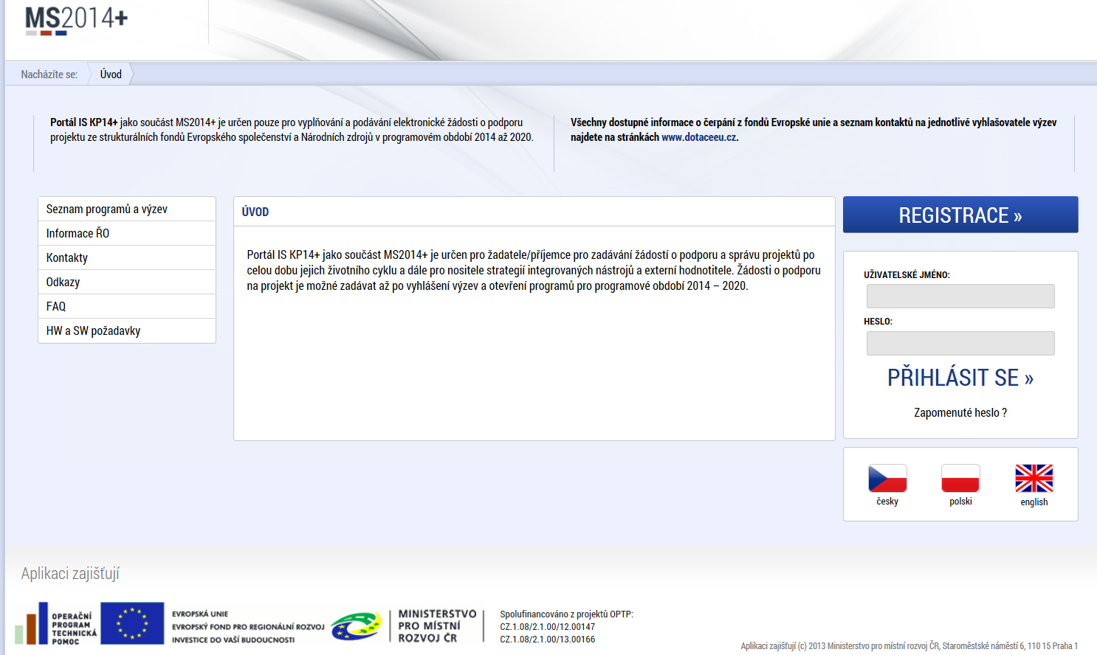
Titulní obrazovka Is kp14+

Slide 108
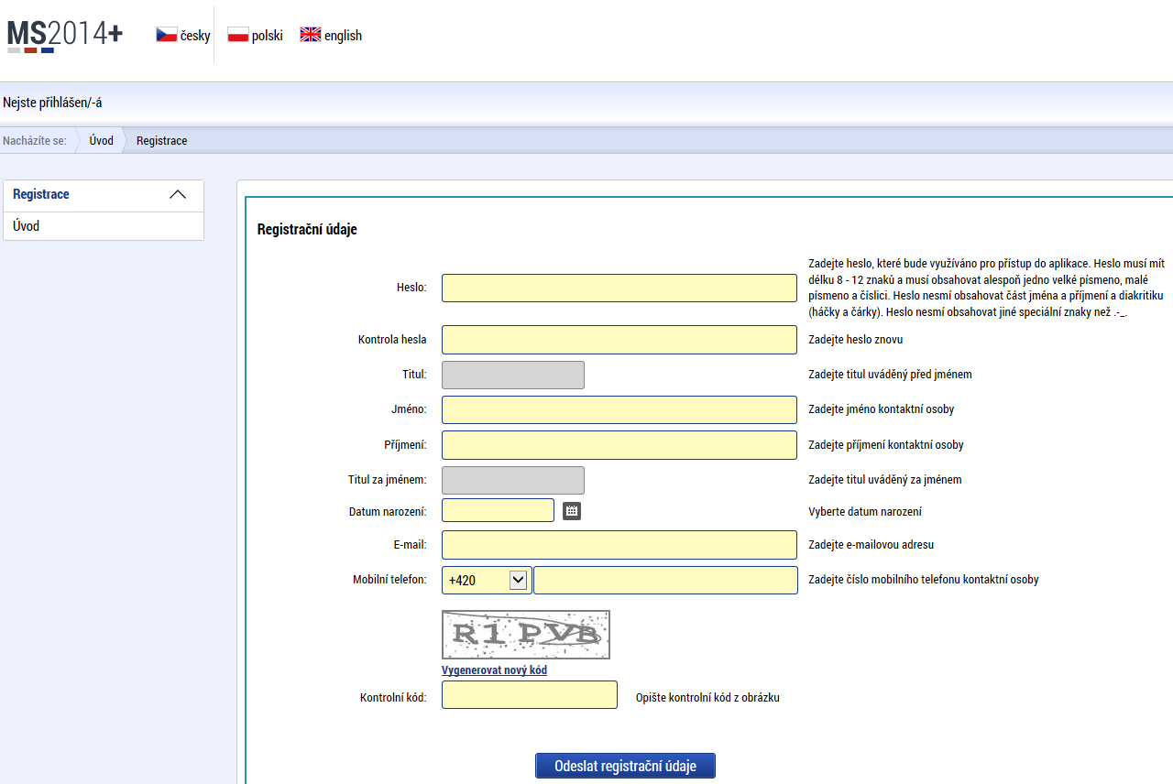
Registrace do IS KP14+
Po odeslání údajů nutno:
  Potvrdit po obdržení SMS identifikační kód;
  Potvrdit URL odkaz po obdržení potvrzovacího emailu do 24 hodin;
  Se přihlásit pod obdrženým uživatelským jménem a zadaným heslem.
Možno založit více účtů na jednoho uživatele.

Slide 109
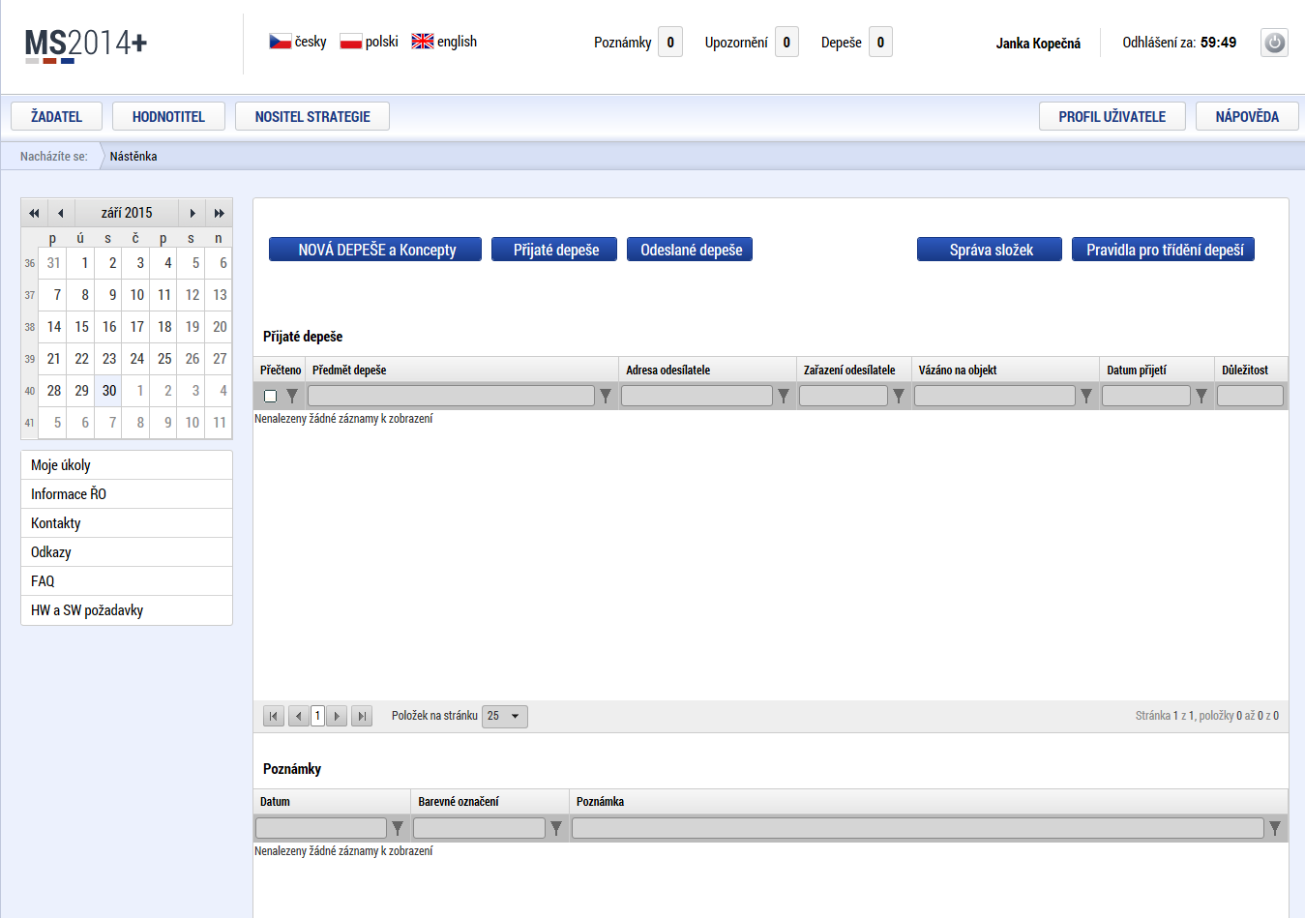

Úvodní obrazovka – nástěnka
Symbol Domečku vždy vrací uživatele na Nástěnku.

Slide 110
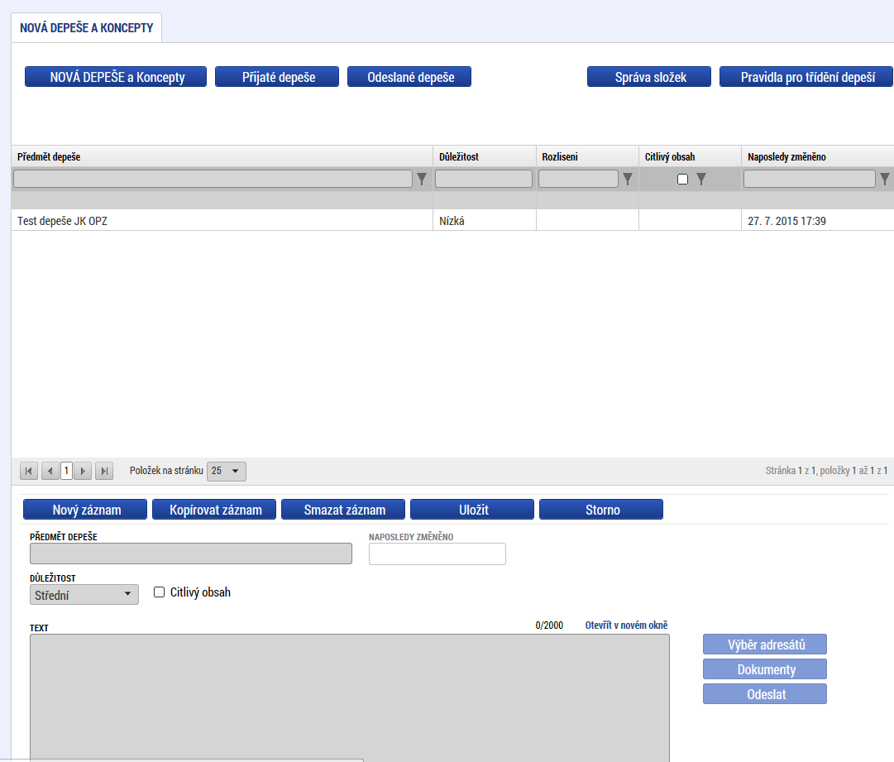
Depeše – vytvoření nové depeše
Nová depeše → Nový záznam → Vyplnit text → Uložit

Slide 111
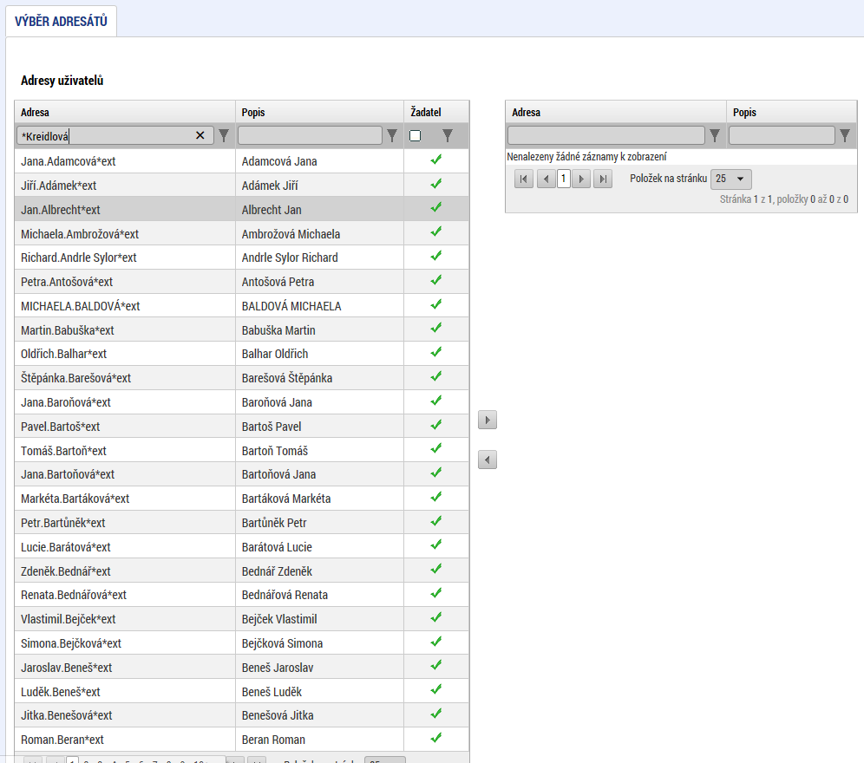
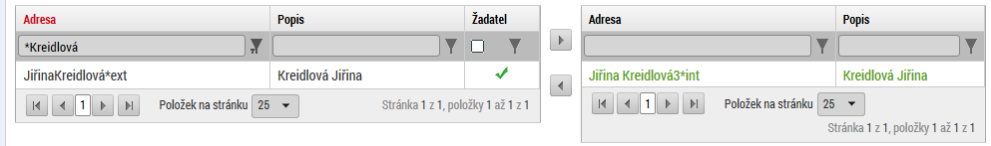

Depeše - výběr adresátů
  Vyhledávání pomocí filtrů v horním šedivém řádku (zástupný znak *)
  Označení konkrétní osoby
  Výběr pomocí šipek
  Uložit a zpět

Slide 112
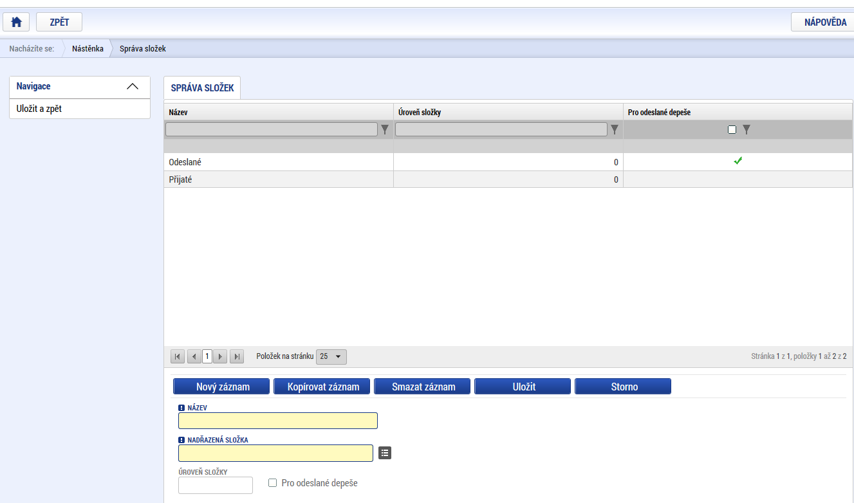
Depeše - Správa složek
Možno vytvářet nové položky a podpoložky
Možno třídění depeší podle předem nastavených atributů (např. čísla výzvy, projektu atd.)

Slide 113
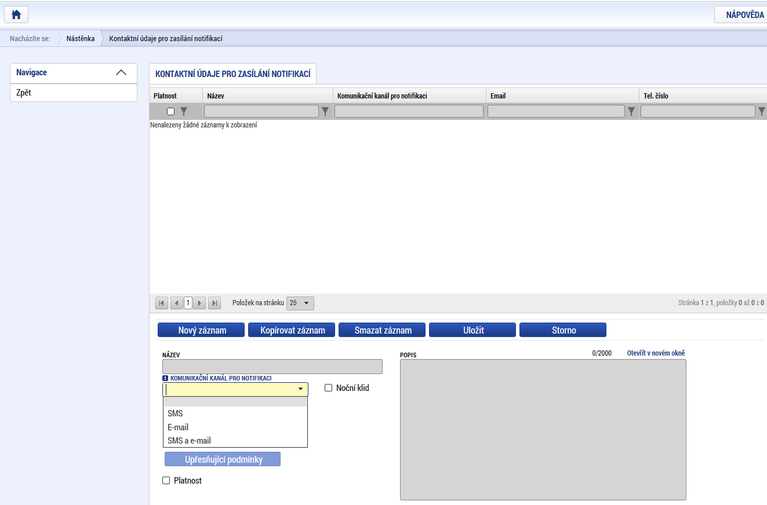
Nastavení notifikací
Tlačítko Profilu uživatele → Kontaktní údaje
Možnosti: SMS, E-mail, SMS a e-mail
Možnost nastavit noční klid 22:00 – 8:00

Slide 114
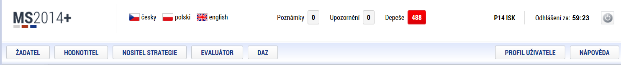

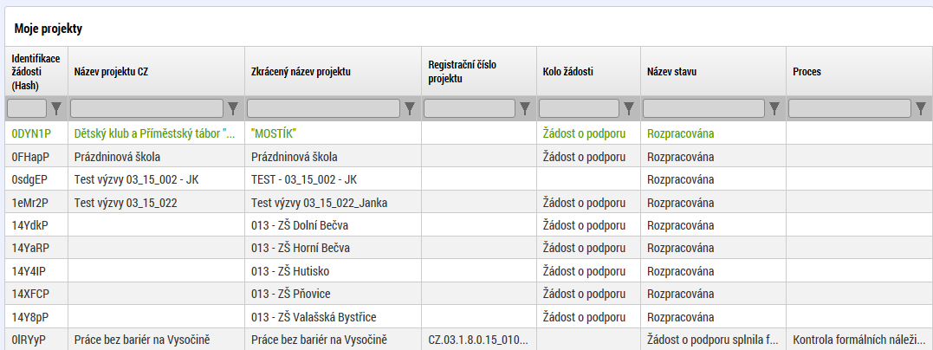
Základní menu
  Žadatel
  Hodnotitel
  Nositel strategie
  Evaluátor
  DAZ

Slide 115

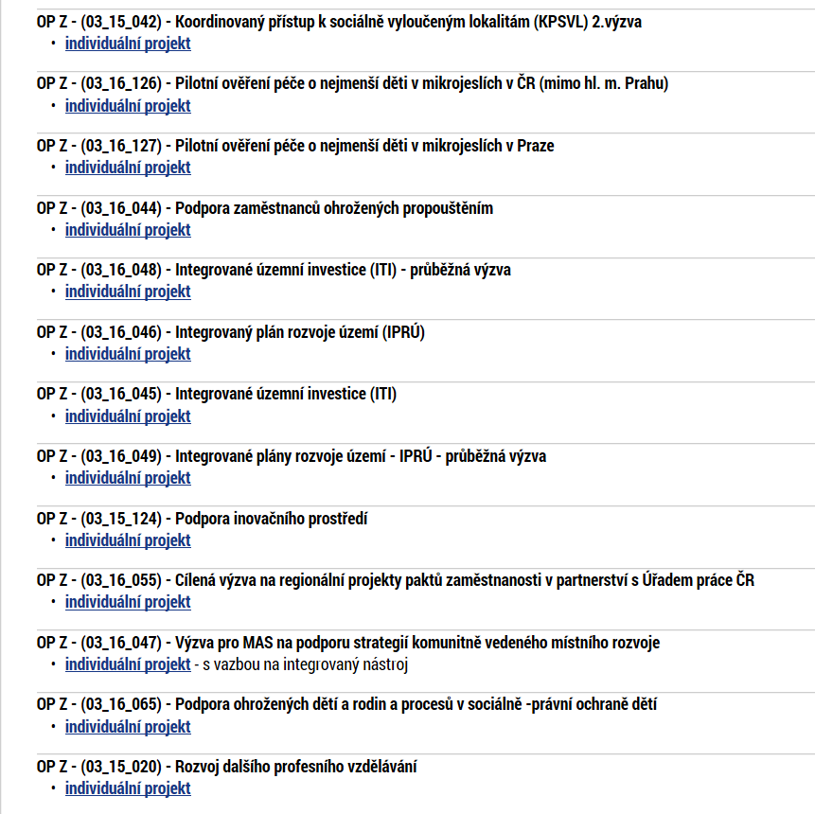

Vytvoření nové žádosti
Nová žádost
Seznam programů a výzev (uživatel vybere správný OP)
Otevřené výzvy (uživatel vybere správnou výzvu a klikne na modrý odkaz individuální projekt, příp. zjednodušený projekt)

Slide 116
Pravidla pro vyplňování žádosti
Uživatel vyplňuje záložky postupně (!!!) podle navigačního menu v levé části obrazovky
Jednou vepsaná data se propisují do dalších záložek, či umožní zaktivnění některých neaktivních záložek
UKLÁDAT!!!! každou vyplněnou záložku, či delší textové pole před jeho opuštěním uložte
Pravidlo:
  Žlutě podbarvená pole = povinná
  Šedivě podbarvená pole = volitelná
  Bíle podbarvená pole = vyplňuje systém

Slide 117
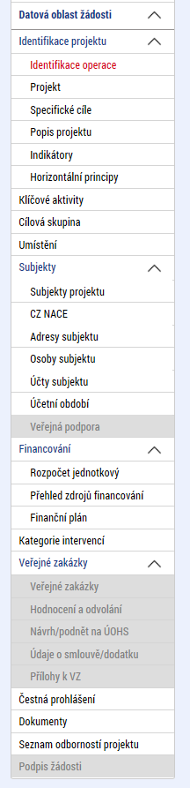
Datová oblast žádosti
Seznam jednotlivých záložek žádosti
Pomocí šipek možno seznam rozbalovat či zabalovat
Šedivé záložky nejsou přístupné
  Zpřístupní se podle dat vyplňovaných během žádosti
    nebo
  Nejsou podle zadaných dat povinná
Možnosti vyplnění jednotlivých polí na záložkách
  Text, číslo, datum
  Výběr s rozbalovacího seznamu, kalendáře
  Checkboxy
  Výběr ze seznamu a přesunutí
  Nový záznam

Slide 118
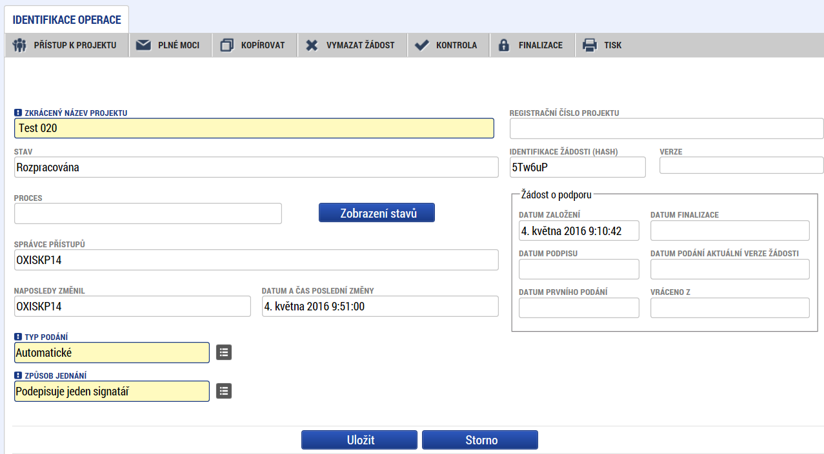
Příklady vyplňovaných záložek – IDENTIFIKACE OPERACE
Důležitý údaj k identifikaci žádosti - HASH!!!
Vyplňujeme žlutá povinná pole
Výběr z rozbalovacího seznamu
Po vyplnění ULOŽIT
POZOR na defaultní nastavení Typu podání – Automatické. Při změně na Ruční, musí žadatel podat žádost po finalizaci a podpisu ručně (tlačítkem)!

Slide 119
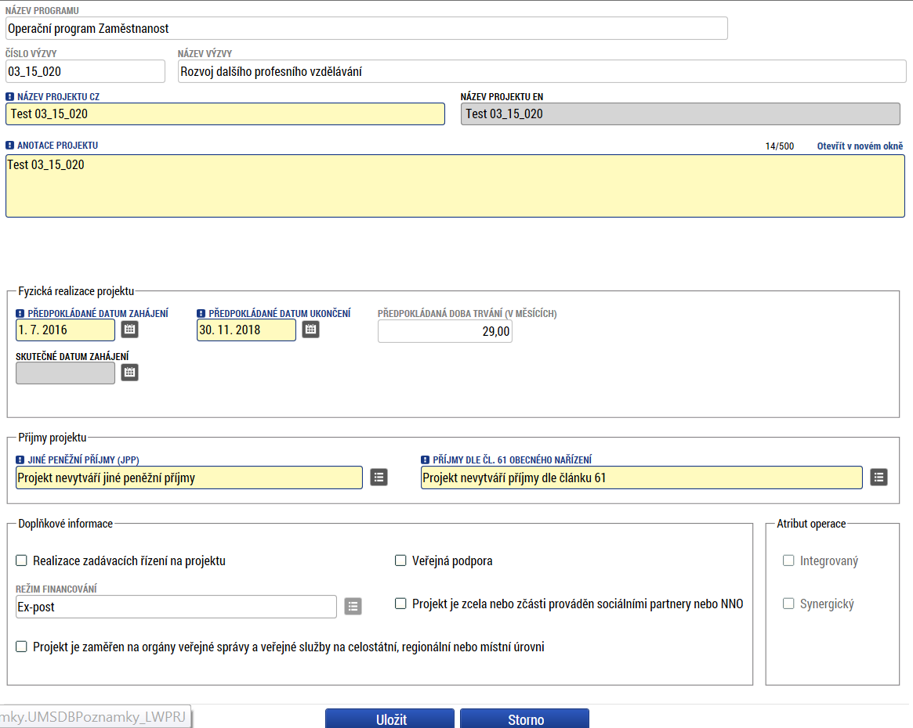
projekt
Žádost založenou v nesprávné výzvě, není možné zkopírovat do výzvy jiné.
Kopii žádosti lze vytvářet pouze v rámci jedné výzvy.
Důležitý údaj k ověření správnosti výběru výzvy!!!

Slide 120
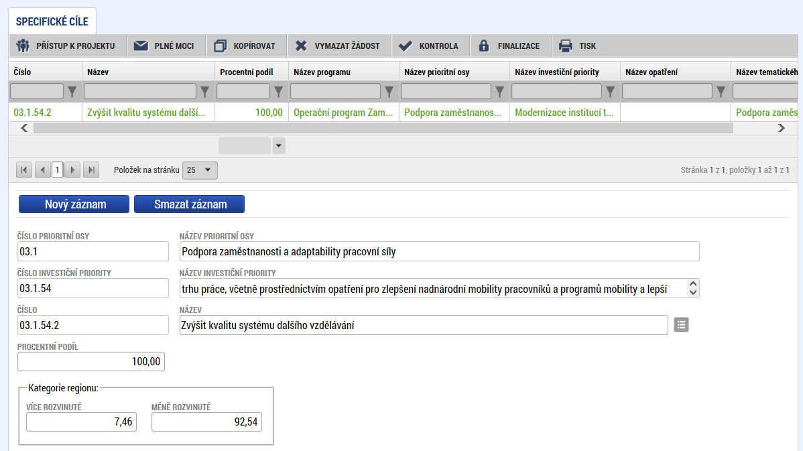
specifické cíle
Záložka je vyplněna automaticky dle nastavení výzvy, data nelze editovat
Automatický rozpad na méně a více rozvinuté regiony (% nastavené dle příslušné výzvy)

Slide 121
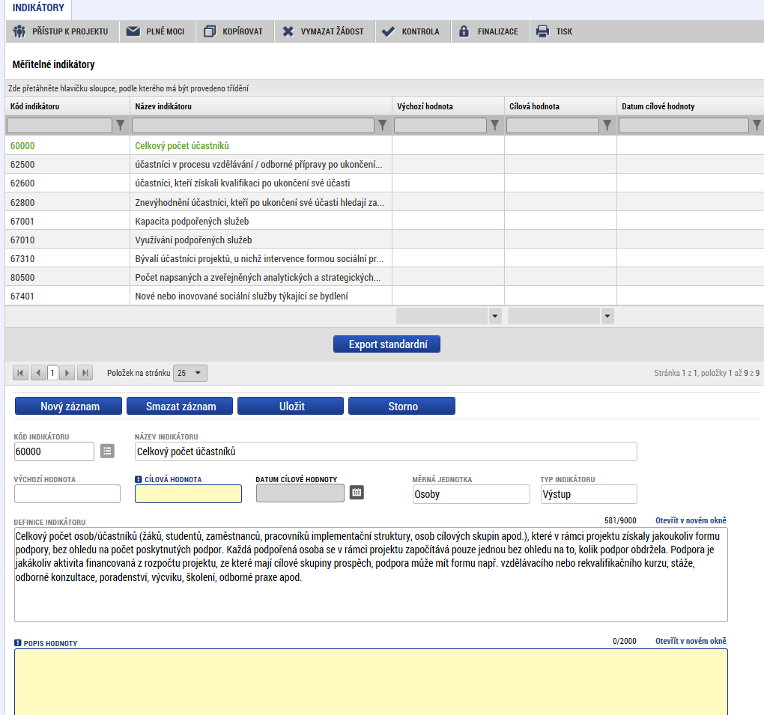
Indikátory
Indikátory aktuální pro danou výzvu se nabízí ze seznamu nebo ve výběru přes tlačítko Nový záznam
Povinná pole:
  Cílová hodnota
  Datum cílové hodnoty
  Popis hodnoty
  případně Výchozí hodnota
Každý řádek (indikátor) je nutné po vyplnění uložit

Slide 122
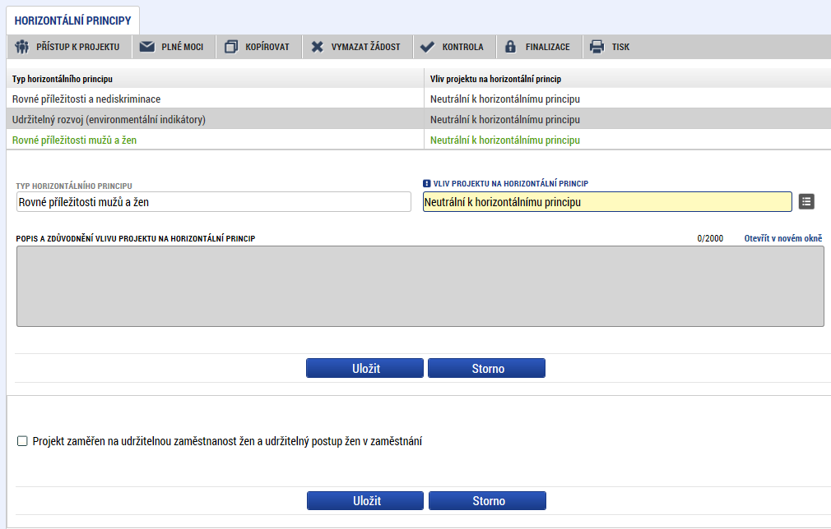
Horizontální principy
Nutno vyplnit všechny tři horizontální principy výběrem ze seznamu, případně popisem a zdůvodněním
Nutno průběžně ukládat jednotlivé řádky

Slide 123
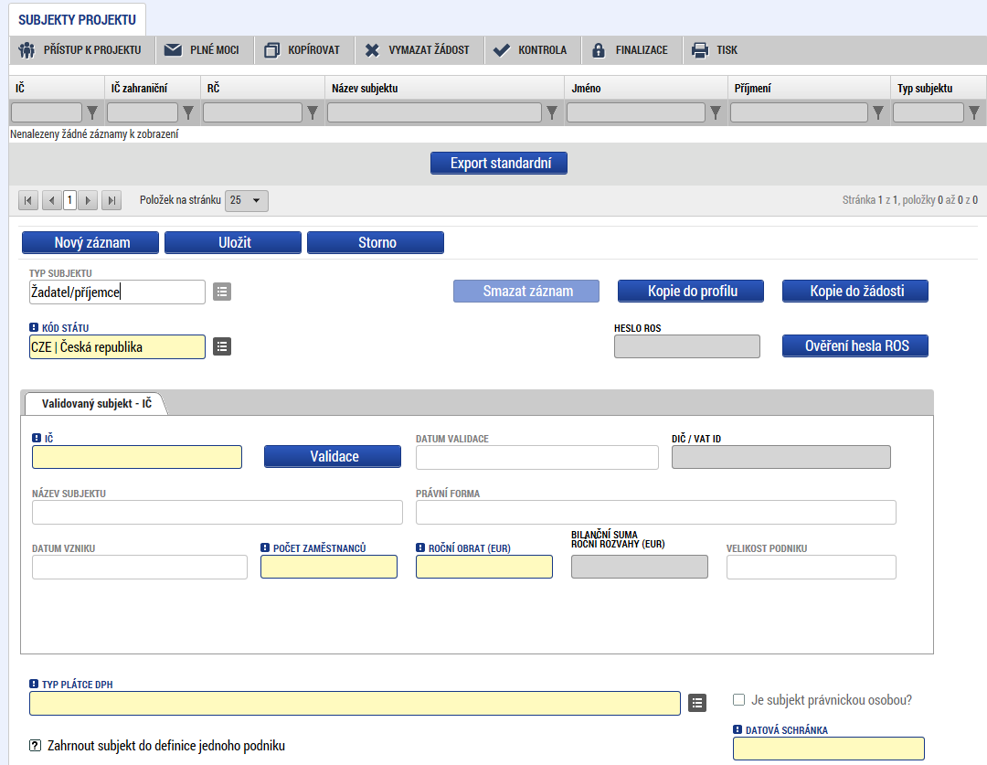

Subjekty projektu
Vybrat Typ subjektu.
Nejdůležitější je typ
Vyplnit IČ a Validovat
  po úspěšné validaci jsou data doplněna z ROSu
  pokud nelze validovat, kontaktujte technickou podporu iskp@mpsv.cz
Datová schránka je pro žadatele v rámci OPZ povinná

Slide 124
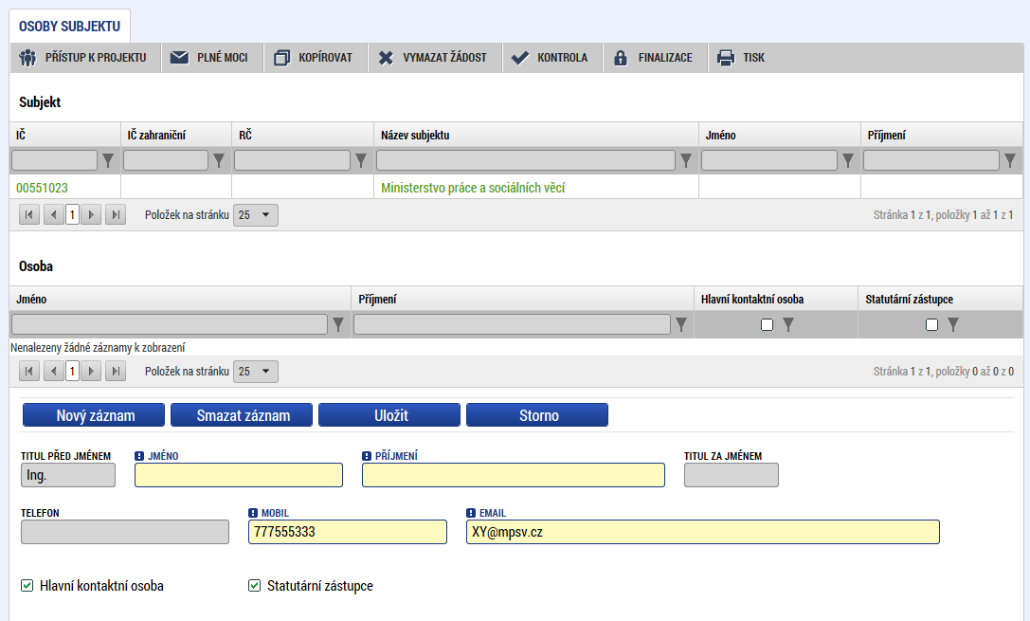
osoby subjektu
Nutno vložit hlavní kontaktní osobu a minimálně jednoho statutárního zástupce (rozlišit zaškrtnutím checkboxu)
Každá další osoba je vložena pomocí Nový záznam124

Slide 125
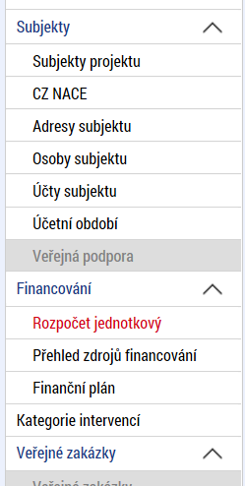
ÚČTY SUBJEKTU, ÚČETNÍ OBDOBÍ, KATEGORIE INTERVENCÍ
Záložky Účty subjektu, Účetní období a Kategorie intervencí s v žádosti o finanční podporu nevyplňují, jsou NEeditovatelné!!!
Žadatel vyplňuje až před přípravou právního aktu na vyzvání poskytovatele podpory

Slide 126
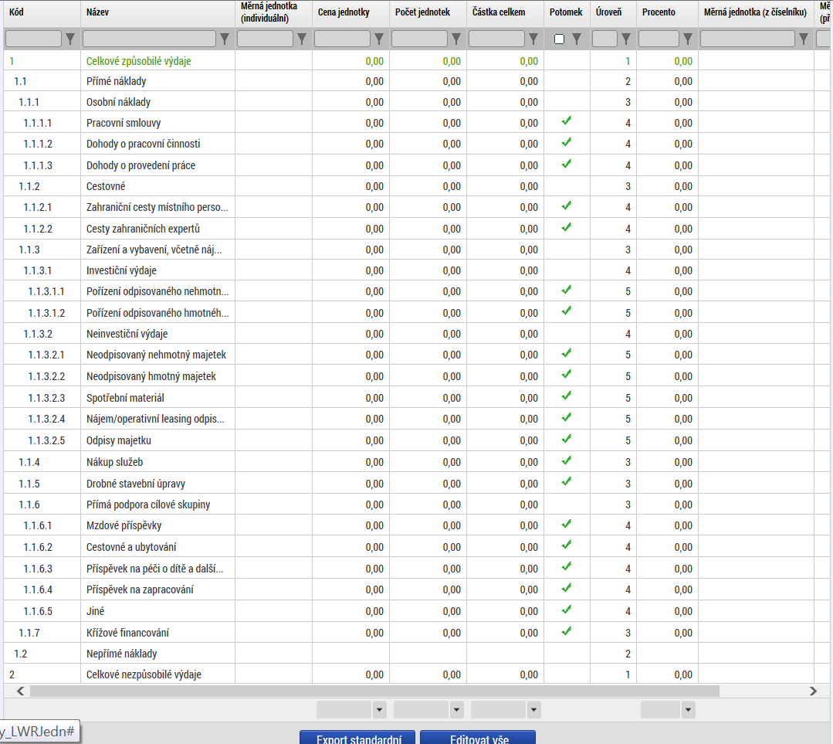
Rozpočet jednotkový (I.)
Přímá editace nákladů
Editovat vše (tlačítko pod rozpočtem) – umožňuje přímé vpisování nákladů do rozpočtu. Po vyplnění celého rozpočtu stačí zmáčknout Uložit vše
Možno exportovat do Excelu!!!

Slide 127
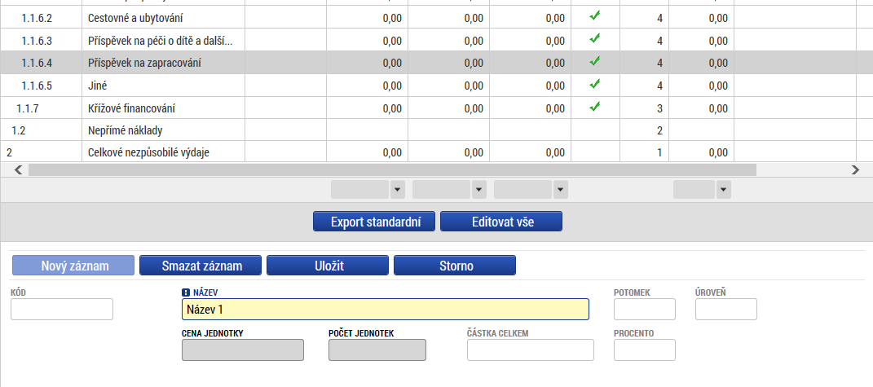
Rozpočet jednotkový (II.)
Editace po jednotlivých řádcích
Aktivní řádek možno editovat přímo pod rozpočtem
U položek označených zelenou fajfkou, je možno vytvářet podpoložky – přes tlačítko Nový záznam
Každou vyplněnou/založenou položku je potřeba ULOŽIT!!!

Slide 128
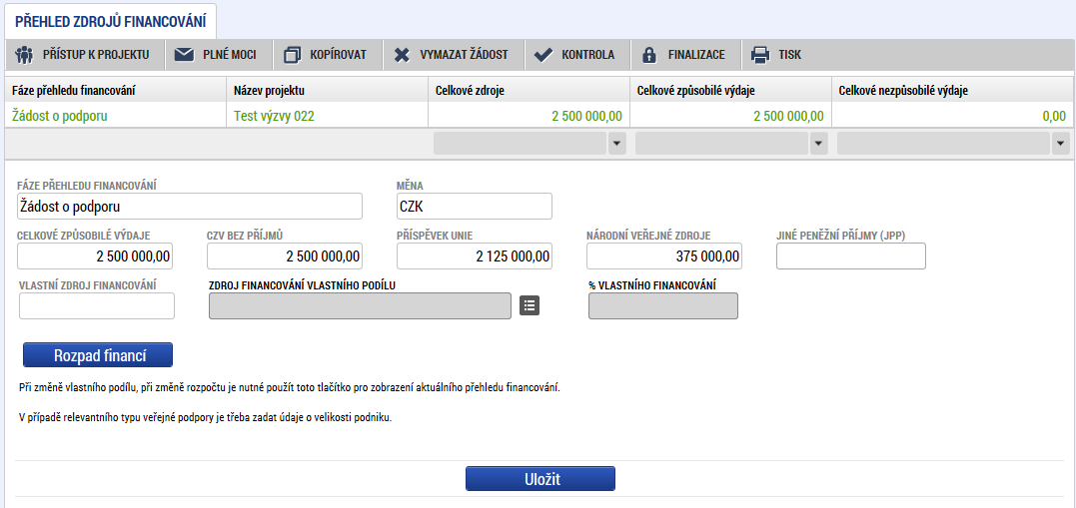
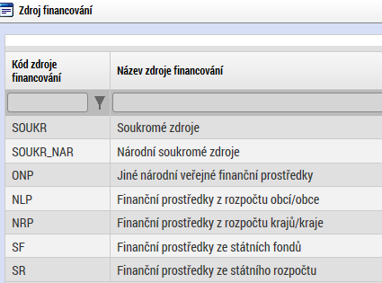
Přehled zdrojů financování
Rozpad zdrojů financování pomocí tlačítka Rozpad financí
Po každé změně rozpočtu nutno provést rozpad financí znovu

Slide 129
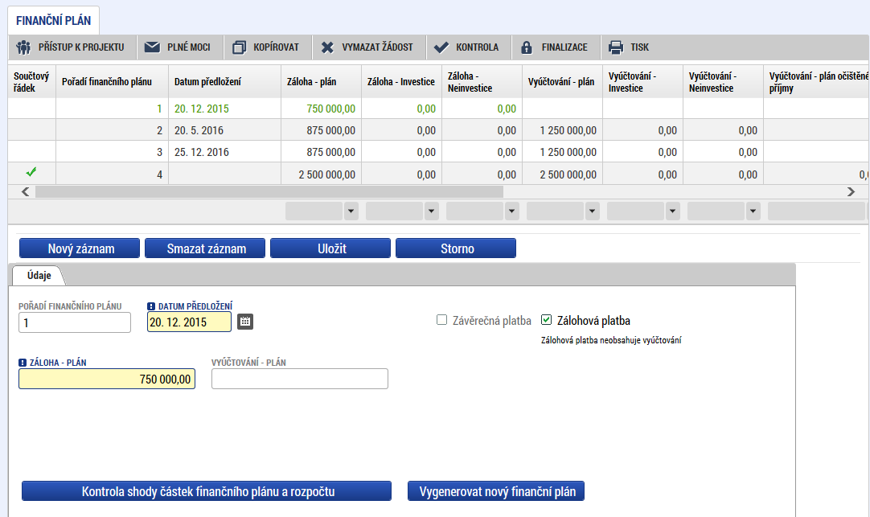
Finanční plán
Možno vytvářet ručně pomocí vyplňování žlutých polí
Kontrola shody částek finančního plánu a rozpočtu
Možno vygenerovat finanční plán… podle nastavení výzvy

Slide 130
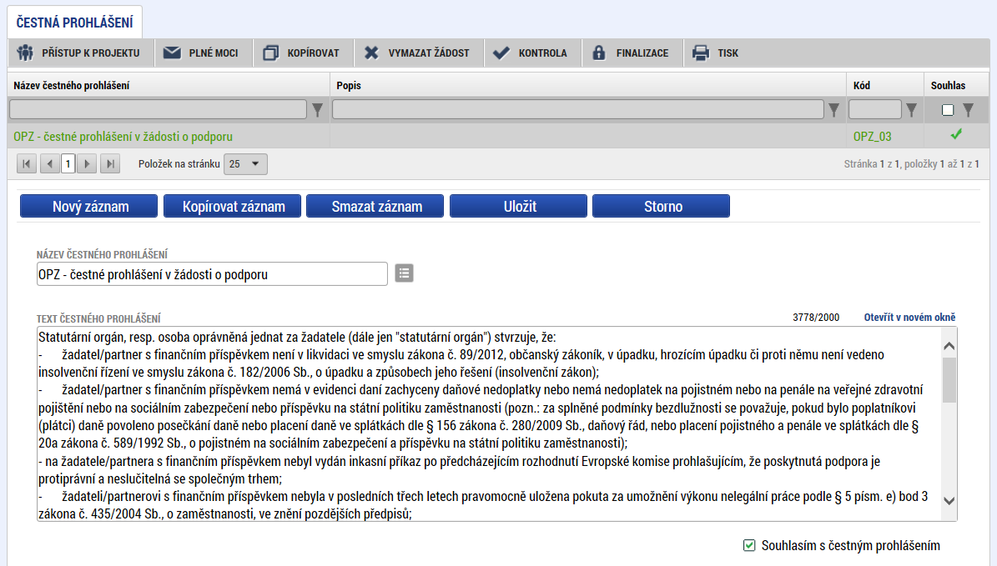
čestné prohlášení
Zaškrtnout checkbox u všech požadovaných čestných prohlášení a každý řádek uložit

Slide 131
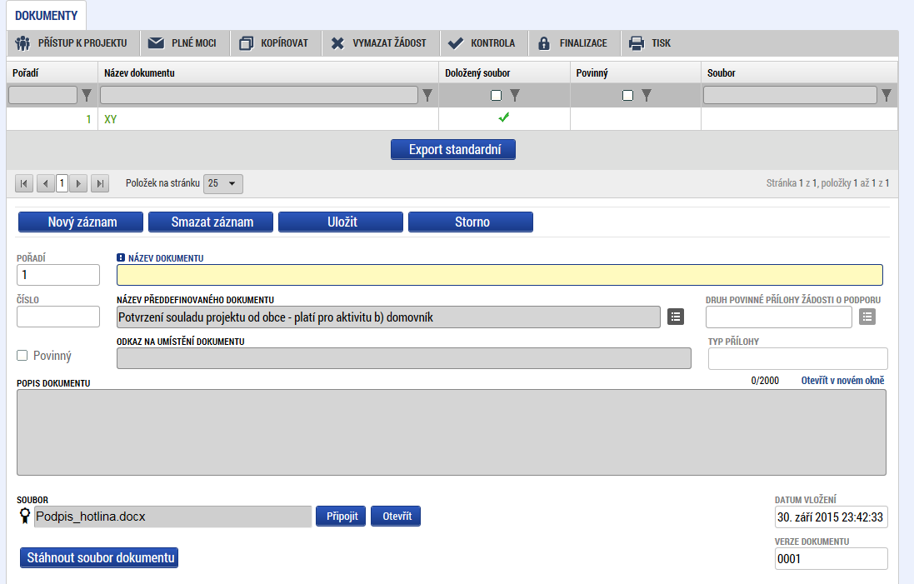
dokumenty
Požadované dokumenty jsou uvedeny v textu výzvy (kap. 7.1)
Předdefinovaný vzor/formulář přílohy stáhnete přes tlačítko Stáhnout soubor dokumentu
Tlačítkem Připojit fyzický soubor připojíte a záznam uložte

Slide 132

Operace se žádostí
Horní příkazový řádek obsahuje:
  Přístup k projektu
  Plné moci
  Kopírovat
  Vymazat žádost
  Kontrola
  Finalizace
  Tisk

Slide 133
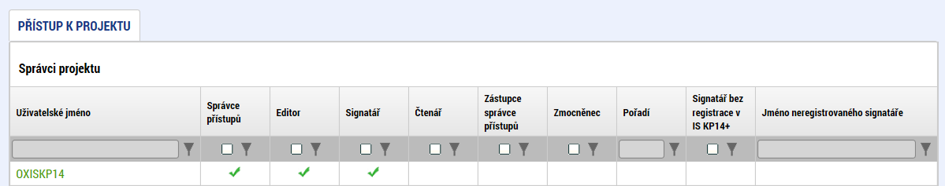
Přístup k projektu (I.)
Uživatel, který žádost založil se automaticky stává Správcem přístupů
Možno zpřístupnit žádost dalším uživatelům, včetně pracovníků technické podpory iskp@mpsv.cz
Nastavit práva uživatelů:
  Signatář
  Editor
  Čtenář
  Správce přístupů
  Zástupce správce přístupů

Slide 134
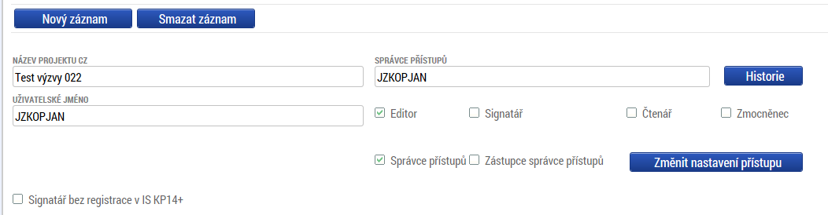
Přístup k projektu (II.)
Přidělení přístupu novému uživateli pomocí tlačítka Nový záznam
Změna práv stávajících uživatelů – Změnit nastavení přístupů

Slide 135
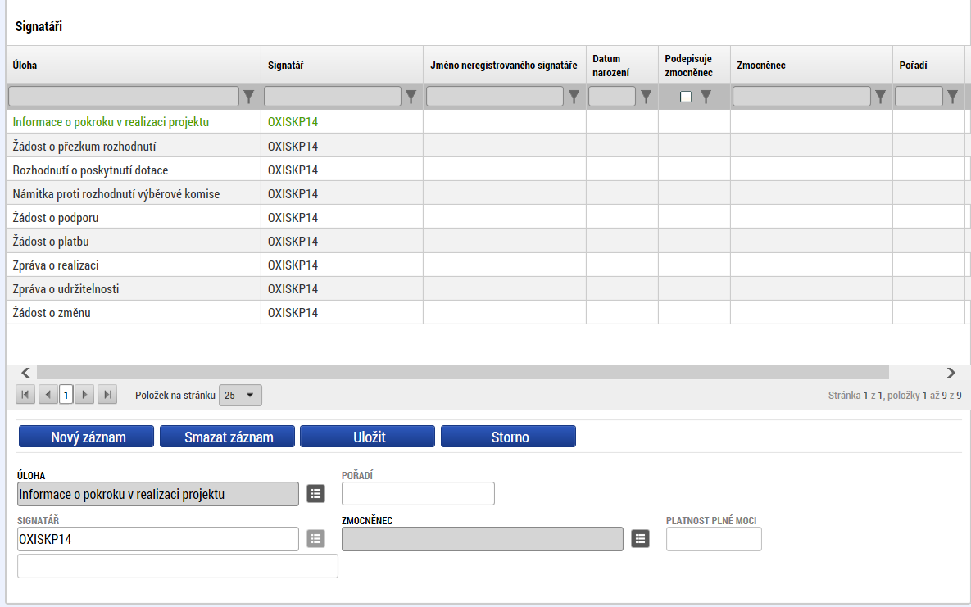
Přístup k projektu - Úloha (III.)
Pokud má aplikace ISKP14+ umožnit signatáři podepsat žádost, musí mu být přidělena Úloha k podpisu.
Úlohu lze přidat pomocí tlačítka Nový záznam

Slide 136
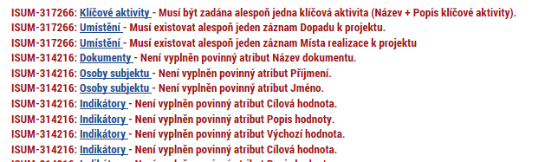
Kontrola
Provádíme zpravidla po vyplnění všech záložek (celé žádosti)
Můžeme využít i průběžně jako nápovědu jak správně dané pole vyplnit
Všechny červené chybové hlášky nutno odstranit
Kontrola proběhla v pořádku = možnost finalizovat!

Slide 137

Finalizace
Nutno v nastavení přístupů (záložka Přístup k žádosti) uvést/zatrhnout Signatáře
I po finalizaci žádosti o podporu možno provést změny
V PŘÍKAZOVÉM ŘÁDKU se objeví tlačítko STORNO FINALIZACE
Poté opět nutno finalizovat
POZOR!!!
  U finalizované žádosti nelze provádět změny v přístupech k projektu. Pokud je nutné změnu provést, musíte zmáčknout Storno finalizace na horní liště

Slide 138
podpis a podání žádosti
Podpis žádosti
  Poslední záložka v levém menu
  Zaktivní se až po úspěšné finalizaci
  Podepisuje jeden či více signatářů (dle volby na záložce Identifikace operace → pole Způsob jednání)
  Nutný elektronický podpis (osobní kvalifikovaný certifikát)
Podání žádosti
  Určeno na první záložce Identifikace operace (pole Typ podání) při vyplňování žádosti
  Automaticky (nastaveno defaultně) x Ručně
  Žádost podána současně s podpisem x Žádost ručně podána

Slide 139
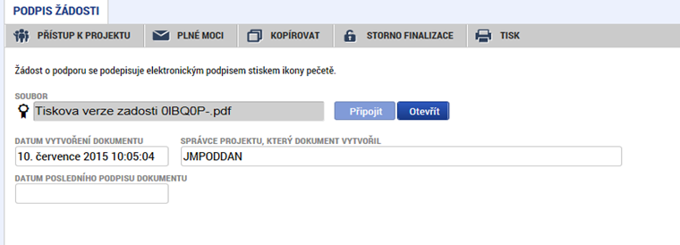

podpis žádosti (I.)
Na záložce Podpis žádosti klikněte na ikonu pečeti
Po úspěšném podepsání tiskové verze žádosti se černá ikona pečeti změní na zelenou

Slide 140
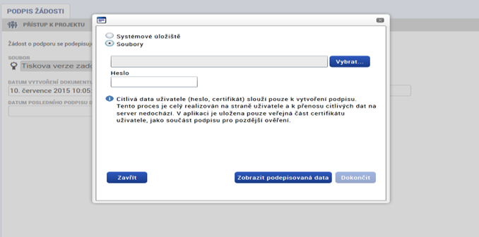
podpis žádosti (II.)
Označíte checkbox Soubory
Přes tlačítko Vybrat vložíte soubor s elektronickým podpisem výběrem z adresářů vašeho počítače
Vložíte Heslo
Stisknete tlačítko Dokončit

Slide 141
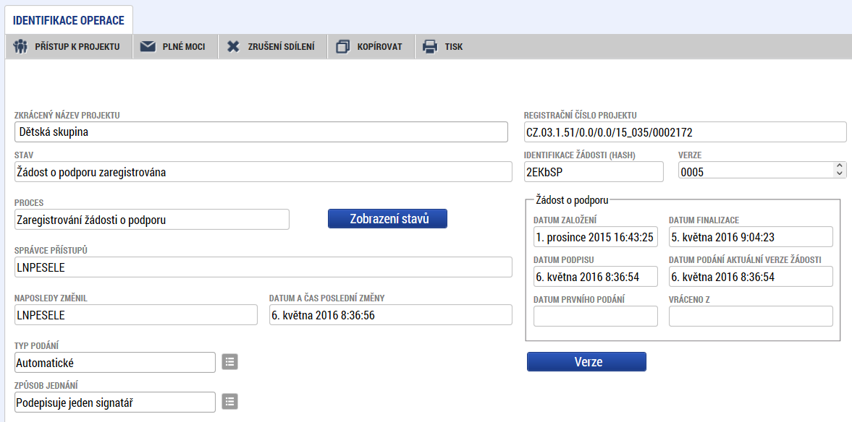
Stav žádosti
Datum a čas jednotlivých operací se žádostí od jejího založení až po podání
Možno sledovat stav podané žádosti během její administrace v systému ŘO OPZ (CSSF14+)
Pokud je žádost správně podána, je doplněno Registrační číslo projektu

Slide 142
Děkujeme Vám za pozornost!
Odbor realizace programů ESF – veřejná správa, sociální inovace a rovné příležitosti
Ministerstvo práce a sociálních věcí ČR

